Slide 1
Yusuf güney
Gümrükler Muhafaza (E) Genel Müdürü
Türk Gümrük Sistemi

Slide 2
Tarihsel bakış
Tarih boyunca gümrüklerde iki çeşit vergi alınmıştır:
1- gümrük vergisi veya mahiyeti itibarıyla
gümrük vergisi sayılan vergiler,
2- gümrük vergisi sayılmayan ancak gümrüklerce alınan
sair vergilerdir (ek vergiler).
Sy. 5

Slide 3
Tarihsel bakış
Yine tarih boyunca gümrük sistemlerinde gümrük vergisi her zaman bu isim altında toplanmıyor, değişik isimler altında tahsil ediliyordu.
Bazı toplumlarda ;
hazineye gelir sağlamak gaye iken
bazı toplumlarda ,
kervan yollarında ticaret mallarının eşkıyaya karşı korunması ve koruma için yapılan masraflar bu verginin sebebini teşkil ediyordu.
Sy. 5

Slide 4
İlk çağlardan itibaren birçok toplumda, gümrük vergisinden başka, gümrüklerde alınan sair vergilerden (ek vergiler) biri, GEÇİT VERGİSİ idi. İç gümrük vergisi uygulamasında alınan bu vergi ülke içinde bir malın bir yerden başka bir yere sevk edilmesi sırasında ;
nehirlerden,
köprülerden, Tarihte Dede Korkut hikâyelerinde adı geçen Deli Dumrul, kuru derenin üzerine köprü kurmuş, geçenden 30 akçe, geçmeyenden 40 akçe alıyordu….
veya bazı yollardan geçiş sırasında (bugün otoyol ve köprülerden alındığı gibi…..
tahsil ediliyordu.
Sy.5

Slide 5
Teşkilat/bakanlık sembolü/logosu

Slide 6
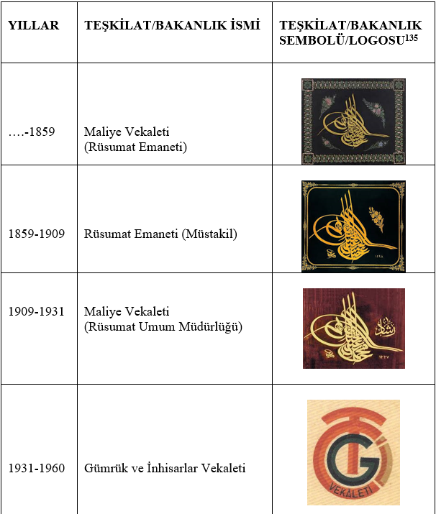

Slide 7
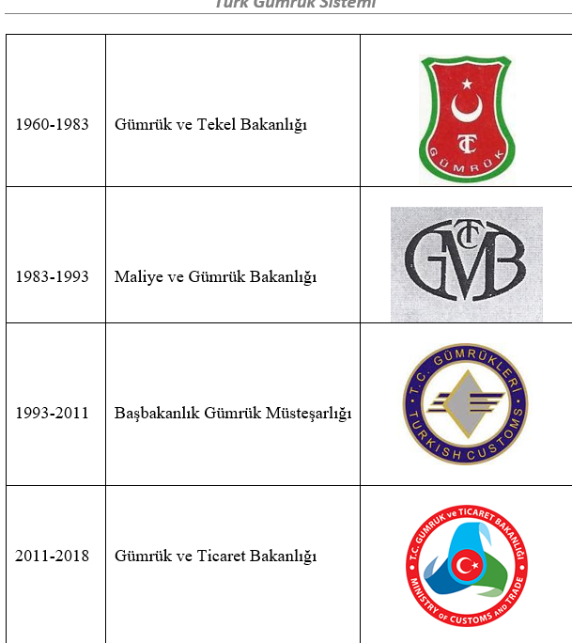

Slide 8
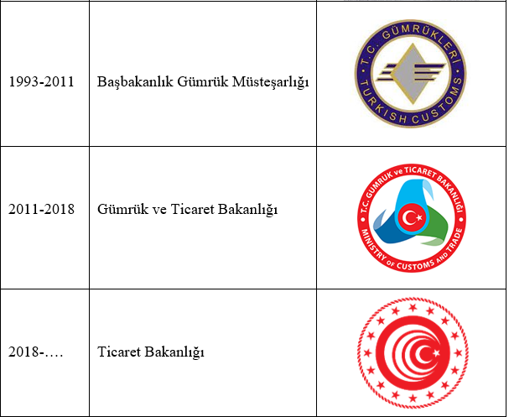

Slide 9
GÜNÜMÜZ TÜRK GÜMRÜK İDARESİ
I. Merkez teşkilatı:
Bu teşkilatlanma yapılırken ;
bazı dönemlerde ;
vergi toplama unsuru göz önünde tutularak Maliye Bakanlığına bağlanmış,
bazı dönemlerde de ;
gümrüklerin yalnızca vergi toplamadığı, aynı zamanda insan, hayvan ve çevre sağlığına aykırı ürünlerin ülkeye girişinin önlenmesi bakımından koruma fonksiyonun da bulunduğu hususları da dikkate alınarak ;
müstakil olarak teşkilatlanması
öngörülmüştür. Sy.55

Slide 10
I. Merkez teşkilatı:
Bilahare gümrüklerin ticari yönü dikkate alınarak kısmen de olsa bünyesinde iç ticaret teşkilatlanmasını ihtiva eden sanayi ve Ticaret Bakanlığının Ticaret bölümüyle birleştirilerek ;
2011 yılında Gümrük ve Ticaret Bakanlığı adıyla teşkilatlandırılmış,
bilahare 2018 yılında Cumhurbaşkanlığı Hükümet Sistemine geçilmesini müteakip sözü edilen bakanlığın içine Dış ticaret birimlerinin oluşturduğu Ekonomi Bakanlığı da alınarak, üç birimin birleştirilmesiyle bu defa TİCARET BAKANLIĞI adıyla yeniden teşkilatlandırılmıştır.
Sy.55

Slide 11
Gümrük müdürlükleri
Gümrük Müdürlükleri;
1-kara, hava, demiryolu ve deniz kapılarında konuşlanan ;
-------sınır gümrükleri ile
2- dış ticaret potansiyeli bulunan il, ilçe veya beldelerde konuşlanan ;
-------iç gümrük idareleri nden oluşmaktadır.
Bugün itibariyle ülkemizde 30 kara, 8 demiryolu, 101 deniz ve 64 hava olmak üzere toplam 203 sınır kapısı bulunmaktadır.

Slide 12
Gümrük müdürlükleri
Sınır kapılarının tamamında gümrük müdürlüğü bulunmadığı gibi,
gümrük müdürlüğü bulunanların tamamı da –
ekonomik ve siyasi (Örneğin Ermenistan’la yaşanan siyasi problemler) sınır kapısının kapatılması
yada gümrük idaresinin idari yada teknik şartları nedeniyle
- faal bulunmamaktadır.

Slide 13
Aynı şekilde tüm il merkezlerimizde gümrük idaresi bulunmadığı gibi –
(Bayburt, Bilecik, Bingöl, Bitlis, Burdur, Çankırı, Düzce, Erzincan, Gümüşhane, Kastamonu, Kırklareli, Muş, Tunceli, Yozgat )
gümrük idaresi bulunmamaktadır-
sınır veya kıyı olması yada dış ticaret veya turizm potansiyeli bulunması nedeniyle bir kısım ilçe ve beldelerde
[(Akçakale (şanlıurfa), Hopa, İnebolu(Kastamonu), Ünye, Ürgüp(Nevşehir), Marmaris(muğla), Yüksekova(hakkari)]
gümrük idaresi bulunabilmektedir.

Slide 14
Kara sınır kapılarında 29,
demiryolu sınır kapılarında 5,
deniz sınır kapılarında 46 ve
hava sınır kapılarında 14, olmak üzere
94 Sınır Gümrük Müdürlüğü ile;
10 Serbest Bölge ve 63 İç Gümrük Müdürlüğü olmak üzere toplam 167 Gümrük Müdürlüğünden 154’ü faal bulunmaktadır.

Slide 15
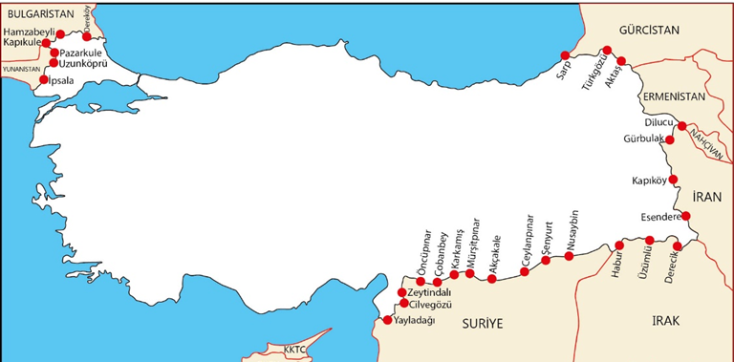
Türkiye’nin Kara sınır Kapıları/Gümrük İdareleri

Slide 16
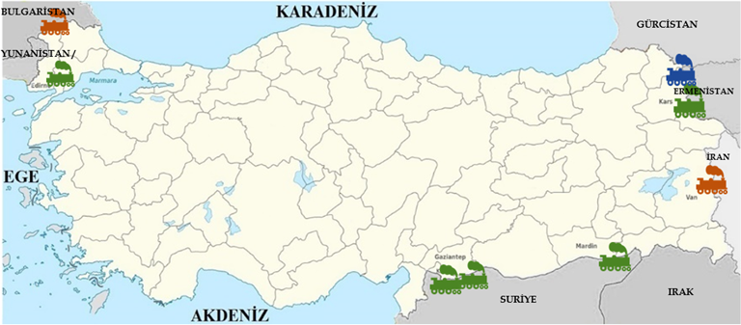
Türkiye’nin Demiryolu Sınır Kapıları/Gümrük İdareleri

Slide 17
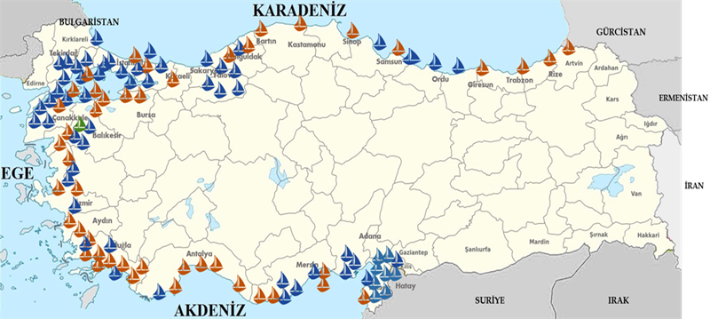
Türkiye’nin Deniz Sınır Kapıları/Gümrük İdareleri

Slide 18
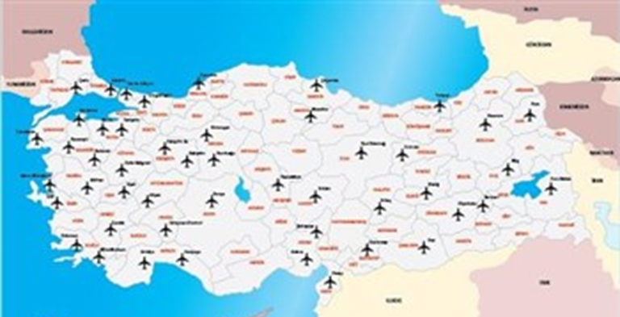
Türkiye’nin Hava Sınır Kapıları/Gümrük İdareleri

Slide 19
Güncel liste için bakınız:
https://ticaret.gov.tr/gumruk-islemleri/gumruk-idareleri/hudut-kapilari/deniz-hudut-kapilari
Güncel liste için bakınız:
https://ticaret.gov.tr/gumruk-islemleri/gumruk-idareleri/hudut-kapilari/hava-hudut-kapilari

Slide 20
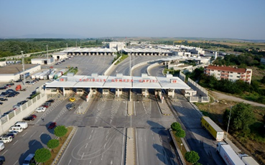
Karayolu Sınır Gümrük İdaresi/Kapıkule (Edirne)

Slide 21
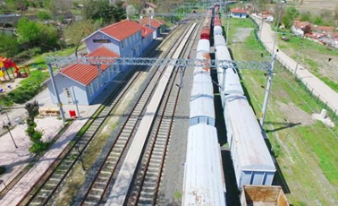
Demiryolu Sınır Gümrük İdaresi/Uzunköprü (Edirne)

Slide 22
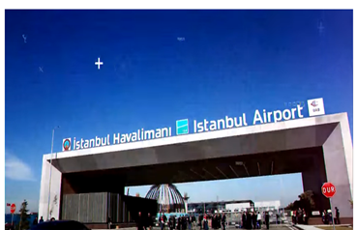
Havayolu Sınır Gümrük İdaresi/İstanbul

Slide 23
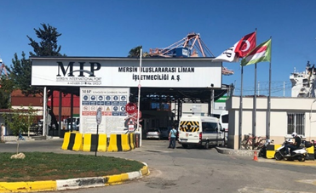
Denizyolu Sınır Gümrük İdaresi/Mersin

Slide 24
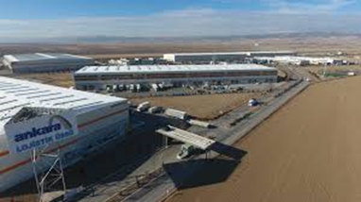
İç Gümrük İdaresi/Ankara

Slide 25

Serbest Bölge/Kayseri

Slide 26
Gümrük Müdürlükleri;
yapmaya yetkili oldukları gümrük işlemleri itibarıyla:
A ve B Sınıfı Gümrük Müdürlükleri olarak iki sınıfa ayrılmaktadır.
Her gümrük idaresi her gümrük işlemini yapmaya yetkili değildir.
A SINIFI GÜMRÜK MÜDÜRLÜKLERİ
Her türlü gümrük işlemlerini yapmaya yetkili
B SINIFI GÜMRÜK MÜDÜRLÜKLERİ
yalnızca yolcu ve yolcu beraberi gelen eşya ile Bakanlıkça belirlenen diğer gümrük işlemlerini yapmaya yetkili
Bugün itibarıyla 150 faal gümrük idaresinden yalnızca 6 gümrük idaresi B sınıfı olup, diğer tüm gümrük idareleri A Sınıfı Gümrük İdareleridir

Slide 27
Diğer taraftan,
A Sınıfı gümrük idarelerinde de ,
ihtisaslaşmaya (uzmanlaşmaya) gidilmiş olup,
özellik arz eden ve uzmanlaşma gerektiren kimi gümrük işlemleri ; (Isparta halısı, rize çayı vb.)
kimi gümrük müdürlüklerince yerine getirmek üzere Bakanlıkça yetkilendirilmekte ve ilgililere duyurulmaktadır.

Slide 28
Halen 20 gurup eşya ve/veya sektörde
(Örneğin; Halı ithalatının :
Isparta,
AB menşeli olmayan çakmak ithalatının :
Ankara
Gümrüğünden yapılması gibi) münhasıran Bakanlıkça,
7 gurup eşya ve/veya sektörde ise
(Örneğin çay ithalatının
Rize
Gümrüğünden yapılması gibi) Tarım ve Orman Bakanlığınca yürütülen ihtisas gümrüğü uygulaması bulunmaktadır.

Slide 29
Sy.99
TÜRK GÜMRÜK REJİMLERİ VE DİĞER GÜMRÜK İŞLEMLERİ

Slide 30
TÜRK GÜMRÜK REJİMLERİ VE DİĞER GÜMRÜK İŞLEMLERİ
Türk Gümrük Sisteminin iki temel kaynağı olan:
1- Gümrük Kanunu ile
2-Gümrük Yönetmeliğini
esas alarak gümrük işlemlerini :
bireysel ve
ticari işlemler ,
olarak iki başlık altında toplayabiliriz.

Slide 31
TÜRK GÜMRÜK REJİMLERİ VE DİĞER GÜMRÜK İŞLEMLERİ
I- Bireysel Gümrük İşlemleri:
Türk Gümrük İdarelerinde bireysel gümrük işlemleri;
yolcu beraberinde getirilen eşya için ,
kara, hava, deniz ve demiryolu yolcu giriş ve çıkış kapılarında gümrük muhafaza memurları tarafından yerine getirilmektedir.

Slide 32
Esas itibarıyla Türkiye’ye girişte vergi alınmasının söz konusu olması hasebiyle giriş işlemlerini dikkate alarak ifade etmek gerekirse;
Türkiye’ye giriş yapan yolcuların gümrük işlemleri;
vergiye tabi eşyası bulunmaması halinde :
yolcu salonlarında, bunun için ayrılmış Türkçe ve İngilizce “Gümrükten Muaf/Nothing To Declare” yazılı veya bu anlama gelen Yeşil Renkli hattan,

Slide 33
vergiye tabi eşyası bulunması halinde :
“Gümrüğe Tabi/Goods To Declare” yazılı veya bu anlama gelen Kırmızı Renkli hatlardan geçişlerinde yerine getirilmektedir.
Denetimler Yolcu Salonlarında kurulu bulunan Bagaj X-Ray cihazları yardımıyla yolcuların bagajları taranarak kontrol edilmekte, alınacak sonuca göre işlem tesis edilmektedir.

Slide 34
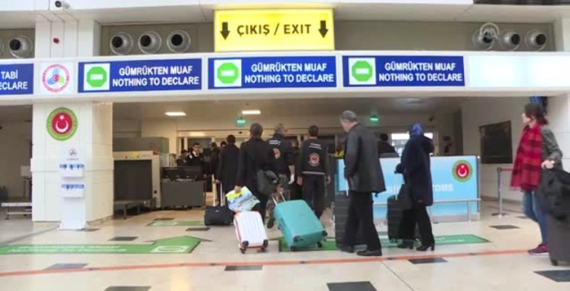

Slide 35
II- Ticari Gümrük İşlemleri :
Ticari nitelikteki eşyası ile Türkiye’ye giren, çıkan veya Türkiye’den transit geçen her türlü ticari emtianın ;
kara, hava, deniz ve demiryolları sınır kapıları veya limanlarda veya götürüldükleri iç gümrüklerin denetiminde bulunan antrepolarda veya geçici depolama yeri ve gümrükçe izin verilen yerlerde yapılan gümrük işlemleri de ticari gümrük işlemlerini oluşturmaktadır.

Slide 36
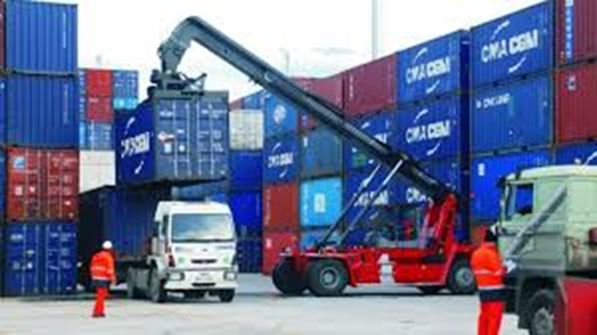

Slide 37
Tüm ticari gümrük işlemlerini bir tablo halinde aşağıdaki şekilde özetleyebiliriz:

Slide 38
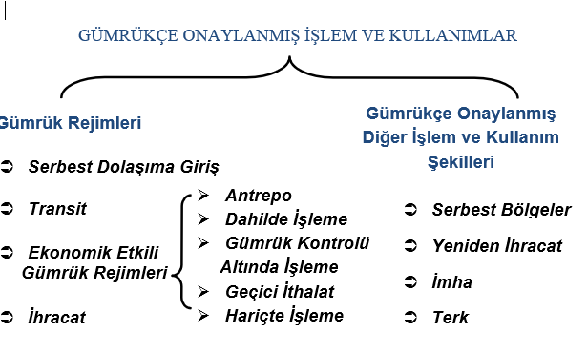

Slide 39
Şimdi tüm bu gümrük işlemlerine kısaca değinelim:
a) Gümrük Rejimleri (Customs Regimes) Gümrük Rejimlerini;
i. Genel Gümrük Rejimleri
ii. Ekonomik Etkili Gümrük Rejimleri
olmak üzere iki başlık altında inceleyebiliriz.
Rejimlerinin incelenmesine geçmeden önce, her bir rejimin tanımında karşılaşacağımız Türkiye Gümrük Bölgesi kavramını tanımlamakta yarar vardır.
Türkiye Gümrük Bölgesi veya Gümrük Bölgesi;
Türkiye Cumhuriyeti topraklarını, karasularını, iç sularını ve hava sahasını kapsayan alanı ifade etmektedir.

Slide 40


Slide 41
Not:
56. slayta kadar olan kısım diğer bölümlerde anlatılacağı için burada anlatılmayacak

Slide 42
1. Serbest Dolaşıma Giriş Rejimi (Free Circulation);
Kamuoyunda sıklıkla “İthalat”(millileştirme) olarak bilinen gümrük rejimidir. Eskiden mevzuatımızda da bu şekilde yer alırdı.
Avrupa Birliği ile Gümrük Birliğinin gerçekleştirilmesinden sonra Serbest Dolaşıma Giriş ifadesi kullanılmaya başlanılmıştır.
Özelliği gereği ülkeye gelen eşyaya uygulanacak işlemlerin hassasiyeti – her ülkede olduğu gibi özellikle vergilendirme - nedeniyle Türk Gümrük Kanunu’nda en fazla maddenin yer aldığı rejimdir.

Slide 43
Sadece gümrük kanununda değil, dış ticaret mevzuatında ve diğer kurum ve kuruluşların ithalatla ilgili işlemleri de bu rejim hükümleri çerçevesinde yürütülmektedir.
Bir tanım vermek gerekirse;
Serbest Dolaşıma Giriş Rejimi;
Türkiye Gümrük Bölgesine gelen eşyaya ticaret politikası önlemlerinin uygulanması,
eşyanın ithali için öngörülen diğer işlemlerin tamamlanması ve
kanunen ödenmesi gereken vergilerin tahsili
işlemlerinin yapılmasıdır.

Slide 44
2. Transit Rejimi (Transit);
Kısaca gümrük işlemine tabi bir eşyanın ;
Türkiye Gümrük Bölgesi içinde bir noktadan diğer bir noktaya taşınmasıdır.
Geniş anlamda bir tanım yapacak olursak; Transit Rejimi;
ithalat vergileri ve ticaret politikası önlemlerine tabi tutulmayan,
serbest dolaşıma girmemiş eşya ile
ihracatla ilgili gümrük işlemleri tamamlanmış eşyanın,
gümrük gözetimi altında ;
Türkiye Gümrük Bölgesi içindeki bir noktadan diğerine teminat alınarak veya işlemin özelliğine göre teminat alınmadan transit beyannamesi, TIR Karnesi ve diğer transit belgeleriyle taşınması ilişkin işlemlerde uygulanan gümrük rejimidir.

Slide 45
3. İhracat Rejimi (Exportation);
Serbest dolaşımda bulunan eşyanın varsa ticaret politikası önlemleri ve ihracat vergileri de dahil olmak üzere ihraç amacıyla Türkiye Gümrük Bölgesi dışına çıkışına ilişkin hükümlerin uygulandığı rejimdir.

Slide 46
ii. Ekonomik Etkili Gümrük Rejimleri

Slide 47
ii. Ekonomik Etkili Gümrük Rejimleri
Genel Gümrük Rejimlerinden farklı olarak ;
niteliği gereği ekonomik bir etki doğuran ve uygulanması bir izin başvurusuna, izin alınmasına ve teminata bağlı olan ve belirli süreler içinde sonuçlandırılması gereken işlemlerin yapıldığı gümrük rejimlerine verilen isimdir. Bu rejimler şunlardır:
- Antrepo Rejimi, - Dahilde İşleme Rejimi , - Gümrük Kontrolü Altında İşleme Rejimi, - Geçici İthalat Rejimi, - Hariçte İşleme Rejimi.

Slide 48
1- Antrepo Rejimi
Antrepolar özelliğine göre A, B, C, D, E ve F tipi antrepolar olmak üzere çeşitlere ayrılmaktadır. Bunlardan A, B ve F tipi antrepolar Genel Antrepolar, yani umuma açık, herkes tarafından getirilen eşyaların konulduğu, C, D ve E tipi antrepolar ise Özel antrepolar, yani sadece antrepo işleticisi firmaların eşyalarının konulduğu antrepolardır.

Slide 49
2. Dahilde İşleme Rejimi (Inward Processing);
Serbest dolaşımda olmayan eşyanın, işlem görmüş ürünlerin üretiminde kullanılmasından sonra Türkiye Gümrük Bölgesinden yeniden ihraç edilmesi amacıyla, gümrük vergileri ve ticaret politikası önlemlerine tabi tutulmaksızın ve vergileri tahsil edilerek veya teminata bağlanmak suretiyle, geçici olarak ithal edilebildiği gümrük rejimidir.

Slide 50
2. Dahilde İşleme Rejimi (Inward Processing);XXXXXXXXXXXXX
1.1.Şartlı muafiyet sistemi ve
1.2.geri ödeme sistemi
olmak üzere iki tür uygulaması vardır.
Eşyanın işlem görmüş ürünler şeklinde ihracı halinde,
bunun için alınan teminatın iade edildiği sisteme şartlı muafiyet,
eşyanın serbest dolaşıma girişi esnasında tahsil edilen vergilerin iade edildiği sisteme ise
geri ödeme sistemi denir.
Ülkemizde finansal gerekçelerle büyük çoğunlukla şartlı muafiyet sistemi kullanılmakta, geri ödeme sistemine fazlaca başvurulmamaktadır. XXXXXXXXXXXXXXXXXXXXXXXXXXXX

Slide 51
Dahilde işleme rejimini basit bir örnekle açıklamak gerekirse, örneğin bisküvi imalatçısı bir firmanın bu sistemi kullandığını düşünelim. Söz konusu firma bisküvi üretimi için gerekli yağ, şeker ve un gibi hammaddeleri yurt dışından ya vergilerini ödeyerek (geri ödeme sistemi) ya da vergilerini ödemeksizin bu vergileri teminata bağlayarak (şartlı muafiyet sistemi) Türkiye’ye getirecektir. Üretim tamamlandıktan sonra üretilen bisküviler yurt dışına ihraç edildiğinde geri ödeme sisteminde ödenen vergiler geri alınacak, şartlı teminat sisteminde ise bağlanan teminat çözülecektir.
İhracatı teşvik amaçlı kullanılan Dahilde İşleme Rejiminde üreticilere kolaylık sağlamak adına aynı teknik özelliklere sahip ve aynı kalite ve miktarda ürünün (eşdeğer eşya) yurt içinden temin edilebilmesine de imkan sağlanmaktadır.

Slide 52
3. Gümrük Kontrolü Altında İşleme Rejimi (Processing Under Customs Control);
Bu rejim; Serbest dolaşıma girmemiş eşyanın Türkiye Gümrük Bölgesinde, ithalat vergilerine veya ticaret politikası önlemlerine tabi tutulmaksızın,
niteliğini veya durumunu değiştiren işlemlere tabi tutulmaları
ve bu işlemlerden elde edilen ürünlerin gümrük vergileri üzerinden serbest dolaşıma girmelerine
ilişkin hükümlerin uygulandığı rejimdir.
Elde edilen bu tür ürünler, işlenmiş ürün olarak adlandırılır.

Slide 53
XXXXXXXXXXXXXXXXXXXXXXXXXXXXXXXXXXXXXXXXXXXXXXXXXXXXXX
Bu rejimi de basit bir örnekle açıklamak gerekirse,
örneğin, bir çantayı vergilerini ödeyerek doğrudan serbest dolaşıma sokmak yerine,
Gümrük Kontrolü Altında İşleme Rejimini kullanarak:
çantanın hammaddesi olan deriyi Türkiye’ye getirerek işledikten sonra serbest dolaşıma sokmak mümkündür.
Böylece işçilik faaliyeti yurt dışında değil Türkiye’de yapılmış olmaktadır.
XXXXXXXXXXXXXXXXXXXXXXXXXXXXXXXXXXXXXXXXXXXXXXXXXXXXXXXX

Slide 54
4. Geçici İthalat Rejimi (Temproray Importation);
Serbest dolaşıma girmemiş eşyanın ithalat vergilerinden tamamen ya da kısmen muaf olarak ve ticaret politikası önlemlerine tabi tutulmaksızın, Türkiye Gümrük Bölgesi içinde kullanılması ve bu kullanım sırasındaki olağan yıpranma dışında, herhangi bir değişikliğe uğramaksızın yeniden ihracına imkan sağlayan hükümlerin uygulandığı rejimdir.

Slide 55
5. Hariçte İşleme Rejimi (Outword Processing);
Serbest dolaşımdaki eşyanın hariçte işleme faaliyetlerine tabi tutulmak üzere Türkiye Gümrük Bölgesinden geçici olarak ihracı ve bu faaliyetler sonucunda elde edilen ürünlerin ithal vergilerinden tam veya kısmi muafiyet suretiyle yeniden serbest dolaşıma girişine ilişkin hükümlerin uygulandığı rejimdir. Bu rejim de eskiden mevzuatımızda yer alan geçici ihracatın gümrük birliği sonrası daha geliştirilmiş ve başka işleme faaliyetlerini de içeren hali olarak karşımıza çıkmaktadır.

Slide 56
b) Gümrükçe Onaylanmış Diğer Kullanım Şekilleri
Türk Gümrük Sisteminde gümrük işlemleri sadece gümrük rejimlerinden ibaret değildir. Bunun dışında başka iş ve işlemler de vardır. Bunları Gümrükçe Onaylanmış Diğer Kullanım Şekilleri olarak adlandırılmaktadır. Bunlar;
✓ Serbest Bölgeler,
✓ Yeniden İhracat,
✓ İmha,
✓ Terk,

Slide 57
GÜMRÜK İŞLEMLERİNİN TEMEL YAPI TAŞLARI

Slide 58
Buraya kadar anlattığımız tüm gümrük rejimleri ve diğer gümrük işlem ve kullanım şekillerinin uygulanması 4 temel yapı taşı üzerine oturmaktadır.
Yani bu 4 temel yapı taşı olmadan herhangi bir gümrük rejiminin veya gümrük uygulamasının yapılması mümkün değildir. Bunlar;
1. Tarife
2. Menşe
3. Kıymet
4. Beyan
Şimdi bu yapı taşlarını kısaca izah edelim:

Slide 59
69. slayta kadar kısım (beyan a kadar) diğer notlarda anlatılacağından burada anlatılmayacak

Slide 60
I- Tarife
Denilebilir ki, Tarife gümrüğün beyni mesabesindedir.
Yani tarife olmadan ticari herhangi bir gümrük işleminin yürütülmesi mümkün değildir. Tarife
hem eşyanın tüm dünyaca ortaklaşa tespit edilen hangi kodda yer aldığını belirler,
hem de bu eşyadan hangi gümrük vergi veya fonlarının alınacağını ve
bu eşyanın ülkeye giriş veya çıkışında, ülke güvenliği, insan sağlığı, çevre, hayvan ve bitkilerin korunması için hangi önlemlerin uygulanması gerektiğini belirler.

Slide 61
II- Menşe:
Gümrük işlemlerinin yapı taşlarından biri de eşyanın menşeinin tespitidir. İthalata veya ihracata konu eşyanın vergilendirme ve ticaret politikası önlemlerinin uygulanması
(gözetim ve korunma önlemleri, miktar kısıtlamaları, anti-damping vergisi vs.)
için işleme konu eşyanın hangi ülke menşeli olduğu yada o ülke menşeili sayılması gerektiğinin bilinmesi gerekir.
Menşei;
a) Eşyanın tercihli olmayan menşei,
b) Eşyanın tercihli menşei
olmak üzere iki gurupta toplanmaktadır.

Slide 62
a) Eşyanın tercihli olmayan menşei:
Türk Gümrük Tarifesinin uygulanması, eşya ticaretine ilişkin tarife önlemleri dışında, hükümetçe oluşturulan önlemlerin uygulanması ve menşe şahadetnamelerinin hazırlanması ve verilmesi amacıyla kullanılan menşe uygulamasıdır. Bu gibi durumlarda Menşe Şahadetnamesi (Certificate of Origin) kullanılacaktır.

Slide 63
b) Eşyanın tercihli menşei:
Anlaşmalarla veya hükümet kararları ile belirlenen ülke eşyasına tercihli (indirimli veya sıfır) tarife uygulamalarından yararlandırılmak amacıyla uygulanmaktadır.
Örneğin;
AB ülkelerinden ithal edilmek istenilen eşya için gümrük vergisi ödenmek istenmiyorsa,
EUR.1 Dolaşım Belgesinin Türk Gümrük İdaresine sunulması gerekmektedir.

Slide 64
b) Eşyanın tercihli menşei:
Ayrıca AB’den ithal edilmek istenen eşyayla ilgili A.TR Dolaşım Belgesinin ibrazı halinde de gümrük vergisi alınmasa da ,
A.TR Dolaşım Belgesi, eşyanın serbest dolaşım durumunda olduğunu gösteren bir belge olup eşyanın menşeini göstermemektedir.
Diğer taraftan AB’den A.TR Dolaşım Belgesi eşliğinde gelen eşya, Türkiye tarafından uygulanan mali yükümlülüklere (ilave gümrük vergisine, ek mali yükümlülüğe ve ticaret politikası önlemine) tabi olabilir. Bu takdirde ilgili eşya için menşe şahadetnamesinin sunulması gerekli olabilir.

Slide 65
c) Bağlayıcı Menşe Bilgisi (Binding Origin Information):
Tıpkı Bağlayıcı Tarifesi uygulamasında olduğu gibi, gümrük işlemine konu eşyanın menşeinin tespitinde güçlük çekiliyor ise ilgililer tarafından Bakanlığa müracaatla Bağlayıcı Menşe Bilgisi talebinde bulunulabilmektedir.
Talep üzerine Bakanlıkça yine ücretsiz olarak ilgililere Bağlayıcı Menşe Bilgisi verilmektedir.
Bağlayıcı Menşe Bilgisinin idarece karar verilebilmesi için gereken tüm belgelerin temin edildiği tarihten itibaren beş ay içinde başvuru sahibine bildirilmesi gerekmektedir.
Bağlayıcı Menşe Bilgisi kararı üç yıl süreyle geçerlidir

Slide 66
III- Kıymet:
Gümrük İşlemlerinin yapı taşlarından bir diğeri de eşyanın kıymetidir. Mevzuatımızda kıymetle ilgili hükümler geniş olarak düzenlenmiştir. Kıymetin tespiti :
ithale konu eşyada,
o eşyadan alınacak vergi ve fonların tespitinde;
ihracında ise;
KDV ve varsa diğer vergilerin iadesi bakımından
büyük önem taşımaktadır

Slide 67
İthal eşyasının gümrük kıymeti,
eşyanın faturasında yer alan satış bedelidir.
Satış bedeli, Türkiye'ye ihraç amacıyla yapılan satışta fiilen ödenen veya ödenecek fiyat olarak tespit edilmektedir. Mükellefler tarafından beyan edilen kıymet gümrük idaresince uygun bulunmaz veya eşyanın kıymeti satış bedeli yöntemiyle tespit edilemezse, mevzuatımızda yer alan diğer kıymet tespit yöntemlerinden biriyle tespit edilir. Bu yönetemler; kitabımızın Türk Gümrük Vergilendirme Sistemi başlıklı 4. bölümünde de belirtildiği gibi;

Slide 68
✓ Aynı Eşyanın Satış Bedeli Yöntemi,
✓ Benzer Eşyanın Satış Bedeli Yöntemi,
✓ Eşyanın ithal ülkesindeki satış fiyatına dayalı İndirgeme Yöntemi,
✓ Eşyanın ihraç ülkesindeki üretim maliyetine dayalı Hesaplanmış Kıymet Yöntemi ve
✓ Bütün yöntemlerin sırasıyla esnek kullanımını öngören Geri Dönüş Yöntemi’dir.

Slide 69
69. SLATTAN 81 E KADAR DİĞER NOTLARDAN ANLATILACAĞI İÇİN BURADA ANLATILMAYACAK

Slide 70
IV- Beyan:
Gümrük işlemlerinin başlatılabilmesi için işleme muhatap olan ilgililerin beyanı şarttır. Bu nedenle gümrük işlemlerinin temel yapı taşlarından biri de beyandır.
Türk Gümrük Sisteminde “Beyan” şu yollardan biriyle yapılır:
a) Yazılı Beyan
I- Normal Usulde Beyan
II- Basitleştirilmiş Usulde Beyan
i. Eksik Beyan
ii. Ticari veya idari belgeyle beyan
iii. Kayıt Yoluyla Beyan
III- Özel Beyan

Slide 71
b) Sözle Beyan
c) Bilgisayar Veri İşleme Yoluyla Beyan
d) Başka Bir Tasarruf Yoluyla Beyan

Slide 72
a) Yazılı Beyan
Bu beyan türü, önceleri her ülkenin –bu arada Türkiye’nin de- kendi ihtiyaçları çerçevesinde geliştirdiği beyana ilişkin gerekli olduğu düşünülen bilgilerin önceleri “çarşaf beyanname” olarak belirtilen büyük ebatlarda kağıt ortamında düzenlenen beyanname doldurulmak suretiyle, bilahare,
1996 yılından itibaren ise Avrupa Birliği ile Gümrük Birliğinin tesis edilmesinden sonra, Dünya Gümrük Örgütüne üye tüm ülkeler tarafından ortaklaşa kullanılan ve yine kağıt ortamında verilen tek tip gümrük beyannamesi (SAD; single administrative document) doldurulmak suretiyle yapılan beyandır.

Slide 73
Bilgisayar kullanımının yaygın olmadığı yıllarda beyannamelerin büyük bir bölümü bu şekilde kağıt ortamında beyanname doldurulmak suretiyle yapılmaktaydı.
1998 yılından itibaren
bilgisayar veri işleme tekniği yoluyla beyanın başlamasıyla kağıt ortamında beyan önemini yitirmeye başlamıştır.
Bugün beyanların hemen neredeyse tamamı bilgisayar ortamında yapılmaktadır. Bu nedenle bu beyan türü ile ilgili söyleyeceğimiz her şey – bazı istisnalar hariç - bilgisayar veri tekniği ile beyan için de geçerlidir. Yazılı beyan;

Slide 74
i. Normal Usulde beyan
ii. Basitleştirilmiş Usulde Beyan
iii. Özel Beyan
olmak üzere 3 kısma ayrılmaktadır.

Slide 75
i. Normal Usulde beyan;
beyanın tek tip gümrük beyannamesindeki tüm bilgilerin doldurulması ve beyannameye eklenmesi gereken belgelerin tamamının eklenmesi suretiyle yapılan beyandır.
Gümrük Beyannamesi formları, ya sekiz nüshalı bir takım ya da dört nüshalı iki takım şeklinde sekiz nüshadan oluşmaktadır. İhracat işlemlerinde 1, 2 ve 3, transit işlemlerinde 1, 4 ve 5, ithalat işlemleri için 6, 7 ve 8 no’lu nüshalar kullanılmakta olup, bir beyanname örneği kitabımızın ekler bölümünde bulunmaktadır.

Slide 76
ii. Basitleştirilmiş Usulde Beyan;
AB ile gümrük birliği sonrası mevzuatımıza giren bu beyan türü, gerekli şartları taşıyan mükelleflere;
1. Beyannamelerdeki bilgilerin bazılarını yazmadan veya beyannameye eklenmesi gereken belgelerden bazıları eklenmeden de beyan yapılabilmesi (Eksik Beyan),
2. Beyanname yerine ticari veya idari bir belgeyle beyan yapılabilmesi (Ticari ve İdari bir belgeyle Beyan),
3. Beyanname veya hiçbir belge olmasa da mükellefçe işlemin yalnızca kayda alınması suretiyle beyan yapılabilmesi (Kayıt Yoluyla Beyan),
şekillerinden biriyle gümrük işlemlerine konu eşyanın Türk Gümrük İdaresi’ne beyan edilmesidir.

Slide 77
iii. Özel Beyan ise,
normal ticari işlemler dışındaki bir kısım gümrük işlemlerinin özel bazı belgelerle yapılmasıdır.
Örneğin Cumhurbaşkanlığına gelen eşyaların beyanname yerine Cumhurbaşkanlığınca bir yazı ile gümrük idaresine bildirilmesi bu şekilde yapılan bir beyan türüdür.

Slide 78
Diğer taraftan;
beyanname mahiyetinde olmamakla birlikte :
beyanname yerine şu belgelerde kullanılabilmektedir:
Elçilik Mektubu,
Kurye Mektubu,
TIR Karnesi,
ATA Karnesi,
Kumanya Listesi,
Özel Fatura, Déclaration en Douane, CPD Karnesi ve Sözlü Beyan Formu.

Slide 79
b) Sözle Beyan
Özelliği gereği bir kısım eşya için yazılı beyan aranmamaktadır. Bunların gümrük idaresine sözle beyanı yeterlidir. Eğer gümrük idaresi bunu yeterli görmezse beyanın yazılı yapılmasını da isteyebilir.

Slide 80
c) Bilgisayar Veri İşleme Tekniği Yoluyla Beyan
Beyanın bilgisayar sistemi kullanılması suretiyle yapılmasıdır. Bilgisayarın ticari hayatta da kullanımının yaygınlaşmasıyla artık gümrük işlemlerinin de bilgisayar ortamında kullanılması oldukça yaygınlaşmıştır. Bugün artık gümrük beyanlarının tamamına yakını bu yolla yapılmaktadır. Daha önce belirttiğimiz gibi mevzuatımızda yazılı beyana ilişkin hükümler, beyanın bilgisayar veri işleme tekniği yoluyla yapılmasında da uygulanmaktadır.

Slide 81
d) Başka bir tasarruf yoluyla beyanı
Diğer üç beyan türüyle beyan edilmeyen ve hükümet kararlarıyla belirlenen; ticari mahiyette olmayan yolcu beraberi eşya ile Türkiye Gümrük Bölgesinde faaliyette bulunan çiftçilerin komşu ülkedeki mülklerinden elde ettikleri ürünler ile komşu ülkelerdeki çiftçiler tarafından Türkiye Gümrük Bölgesindeki mülklerinde kullanılmak üzere getirilen ve toprak ve ekinlerin işlenmesi amacına yönelik tohum, gübre ve diğer ürünler için kullanılan bu beyan türünde sözü edilen eşyayı getirenler tarafından çift hat sisteminin çalıştığı gümrük idarelerinde; gümrük yolcu salonlarında bulunan kırmızı ve yeşil hatlardan hangisinden geçerse ona yönelik beyanda bulunduğu kabul edilir. Biz buna başka bir tasarruf yoluyla beyan diyoruz.

Slide 82
TÜRK GÜMRÜK VERGİLENDİRME SİSTEMİ

Slide 83
I- Bireysel (Kişisel) Eşyanın Vergilendirilmesi
Gümrük işlemlerine muhatap olan kişilerin yurda girişlerinde ve çıkışlarında:
beraberlerinde getirdikleri veya götürdükleri eşyalar ile, beraberlerinde getirip götürmeseler bile,
kargo yoluyla kendilerine yurt dışından hediyelik olarak veya e-ticaret yoluyla internet ve benzeri kanalla aldıkları veya gönderdikleri eşyalardan belirli bir değere kadar olanlardan muafiyet tanınarak vergi alınmazken bu değerin üzerindeki eşyaların vergilendirilmesini bu kapsamda değerlendirebiliriz

Slide 84
Bu vergilendirme türü mevzuatımızda “Tek ve Maktu Vergi” olarak adlandırılmaktadır.
Gümrük Birliğine dahil olduğumuz Avrupa Birliği’nce belirlenen ve zaman zaman değiştirilen değerler doğrultusunda ülkemizde de bu değerler değiştirilerek vergilendirme yapılmaktadır.
Vergilendirmede öncelikle muafiyet sınırları belirlenmekte, sonra bu limitleri aşan eşyanın vergilendirmesi öngörülmektedir.
Burada da eşyanın geliş şekline ve yolcuların yaşlarına göre şu şekilde bir sınıflandırmaya gidilmektedir:

Slide 85
Vergilendirme yapılırken eşyanın kıymeti:
ibraz edilen faturaya,
satış fişine
veya eşya bedelinin ödendiğine ilişkin belgeye göre belirlenecektir.
Bu tür belge ibraz edilememesi veya ibraz edilen belgede kayıtlı kıymetin düşük bulunması halinde, eşyanın kıymeti gümrük idaresince belirlenecektir.

Slide 86
(ss) bireysel (kişisel) eşyanın vergilendirilmesi
Bireysel (kişisel) eşyanın vergilendirilmesi yapılırken üç kademeli bir sistem uygulanmaktadır.
Birinci kademeyi muafiyet sınırı,
ikinci kademeyi tek ve maktu vergi sınırı,
üçüncü kademeyi ise ticari vergilendirme oluşturmaktadır

Slide 87
II- Ticari Eşyanın Vergilendirilmesi
Türk Gümrük Sisteminde vergilendirmenin büyük bir bölümünü normal ticari işlemlerin vergilendirilmesi oluşturmaktadır.
a) Vergilendirme Yöntemleri
Burada karşımıza 2 tür vergilendirme yöntemi çıkmaktadır.
i. Advalorem (Kıymet Esasına Göre) Vergilendirme
ii. Spesifik (Miktar Esasına Göre) Vergilendirme

Slide 88
b) Vergi Türleri ve Diğer Mali Yükler:
Türk Gümrük Sisteminde; asıl itibarıyla ithalat esnasında vergi alınmaktadır.
İhracatta vergi alınması uygulaması :
yalnızca Dahilde İşleme Rejimi kapsamında işlem görmüş bir ürünün Türkiye ile anlaşma imzalamış ülkelere ihracı esnasında, daha önce üçüncü ülkelerden alınan hammadde ve yarı mamüllere serbest dolaşım statüsü kazandırabilmek amacıyla Ortak Gümrük Tarifesine göre alınan vergidir .
Kanaatimizce bu yönüyle aslında bu vergi de ihracat değil bir nevi ithalat vergisidir ancak işlemin özelliği gereği ve sadece anlaşmalı ülkelere ihraç esnasında alınmaktadır

Slide 89
Türk Gümrük Sisteminde ithalat ve ihracat esnasında alınan vergiler ve diğer mali yükler şunlardır:
i. İthalat Esnasında Alınan Vergiler ve Diğer Mali Yükler:
1- Gümrük Vergisi
2- İlave Gümrük Vergisi
3- Ek Mali Yükümlülük
4- Dampinge Karşı Vergi ve Telafi Edici Vergi
5- Katma Değer Vergisi
6- Özel Tüketim Vergisi

Slide 90
7- Damga Vergisi
8- Kaynak Kullanımını Destekleme Fonu
9- Çevre Katkı Payı
10- TRT Bandrol Ücreti

Slide 91
6. maddeden sonrası:
7.Damga Vergisi:
488 sayılı DV Kanunu gereğince, Kanuna ekli (1) sayılı tabloda yazılı kağıtlar DV ne tabidir.
Kanunda belirtilen kağıtlar deyimi:
2004 yılında yapılan değişiklikle;
“yazılıp imzalamak veya imza yerine geçen bir işaret konmak suretiyle düzenlenen ve herhangi bir hususu ispat veya belli etmek için ibraz edilebilecek olan belgeler ile elektronik imza kullanılmak suretiyle manyetik ortamda ve elektronik veri şeklinde oluşturulan belgeleri ifade eder.” şeklinde tanımlanmıştır.

Slide 92
8. …
9. Çevre Katkı Payı:
2872 sayılı Çevre Kanunu’nun gereğince;
ithaline izin verilen kontrole tâbi yakıt ve atıkların CIF bedelinin % 1İ
ile
hurdaların CIF bedelinin %0 5 İ
oranında çevre katkı payı alınmaktadır.
Söz konusu Kanuna ilişkin Yönetmelik çerçevesinde; İthale konu kontrole tabi yakıt, atık veya hurda ithalinde; malın ithalatı esnasında; Gümrük idaresine sunulan gümrük beyannamesinde belirtilen CIF bedeli üzerinden alınan çevre katkı payı, ilgili muhasebe birimi hesaplarına bütçe geliri kaydedilmek üzere ödenir.

Slide 94
ii. İhracat Esnasında Alınan Vergiler ve Diğer Mali Yükler:
1- Dahilde İşleme Rejimi Kapsamı Telafi Edici Vergi
Bu vergi, Dahilde İşleme Rejimi kapsamında işlenmiş ürünlerin Avrupa Birliğine üye ülkelere veya Serbest Ticaret Anlaşması imzalanmış bir ülkeye ihraç edilmesi halinde, anlaşma hükümleri saklı kalmak kaydıyla bu ürünlerin bünyesinde bulunan üçüncü ülkeler menşeli ürünlerden alınan vergidir.
Her ne kadar ihracat esnasında alınsa da aslında bu vergi, vergiye konu ürünün serbest dolaşıma sokulması anlamına geldiği için bir tür ithalat vergisidir.

Slide 95
2- Destekleme ve Fiyat İstikrar Fonu
2976 sayılı Kanuna dayanılarak çıkarılan 13.10.1988 tarih ve 88/13384 sayılı Bakanlar Kurulu Kararı Eki Destekleme ve Fiyat İstikrar Fonu Hakkında Kararla kurulan bu fon, Türkiye Cumhuriyet Merkez Bankasında oluşturulmuştur. İlk kurulduğunda ithalattan da alınan bu fon sonraları sadece ihracatta bazı ürünlerden alınan bir fona dönüştürülmüştür . Fonun kaynağını ise; fon kesintisine tabi tutulacak bir kısım malın ihracında ihraç bedellerinden kilo, adet veya kıymet esasına göre yapılacak fon tahsilat ve kesintileri oluşturmaktadır.

Slide 96
iii. Vergilendirmede Özel Durumlar
Türk Gümrük Sisteminde Vergilendirmede,
eşyanın kullanım amacına
veya ülkenin ihtiyacına göre
belirli bir süreyle veya
miktarla
sınırlı olmak üzere ilgili eşyadan indirimli veya sıfır vergi alınması şeklinde özel durumlar da bulunmaktadır.
Şimdi bu uygulamalara kısaca göz atalım.

Slide 97
1- Askıya Alma:
Askıya Alma Sistemi, Türkiye ve AB'de üretimi bulunmayan sanayi ürünleri için belli sürelerle gözden geçirilmek suretiyle gümrük vergilerinin askıya alınmasıdır.
Bu uygulama ile :
sanayicilerin hammaddelere erişiminin kolaylaştırılması
ve
U.a. piyasada rekabetçiliğinin artırılması hedeflenmektedir.

Slide 98
Bitmiş/nihai ürünler ve perakende satış amacı taşıyan ürünler askıya alma uygulamasına konu edilmemektedir.

Slide 99
2- Nihai Kullanım
Türk Gümrük Vergilendirme Sisteminde, Serbest Dolaşıma Giriş Rejiminde uygulamasını bulan Nihai Kullanım adıyla yürütülen bu uygulamaya göre ;
İthalat Rejimi Kararı ile belirlenen nihai kullanımı nedeniyle indirimli veya sıfır vergi oranı uygulamasına tabi tutulacak eşyanın, öngörülen amaçlarla kullanılması halinde gümrük vergisi alınmayacak veya normalde uygulanması gereken gümrük vergisi oranından daha düşük vergi oranı uygulanacaktır. Hangileri olduğu ekteki slaytta
Sözü edilen eşyanın öngörülen amaçlarla kullanılmaması halinde ise, bu eşyadan normal şartlarda alınması gereken gümrük vergisi ile nihai kullanım nedeniyle tahsil edilmeyip teminata bağlanan fark gümrük vergileri alınacaktır.

Slide 100
Nihai Kullanım ile ilgili İthalat Rejimi Kararı :
Eki VI ve VII Sayılı iki liste bulunmaktadır.
Bunlardan VI Sayılı Liste :
Sivil Hava Taşıtlarında Kullanılmaya Mahsus Ürünler ile,
VII Sayılı Liste ise :
Tarım Ürünleri ile ilgili ürünler
bulunmaktadır.

Slide 101
3- Tarife Kontenjanı (Tarife Kotası)
Türkiye’nin tek taraflı olarak veya ikili ya da çok taraflı anlaşmalar çerçevesinde, ülke yararına kullanılmak amacıyla “İthalatta Kota ve Tarife Kontenjanı İdaresi Hakkında Kararı” ile belirlenen usul ve esaslar uyarınca belirli bir dönem için gümrük vergisinde ve/veya diğer mali yüklerde indirim yapılarak ya da muafiyet sağlanarak ithalatın yapılmasına imkan sağlamaktadır.
Tarife kontenjanı (kota),
hem sanayi ürünlerinde
hem de tarım ürünlerinde uygulanmaktadır.
Sanayi ürünlerinde tarife kontenjanı, AB ve Türkiye'de üretimi bulunan ancak yetersiz olan ürünler için uygulanmaktadır.

Slide 102
III- Muafiyetler
Türk Gümrük Vergilendirme Sisteminde muafiyetler de bulunmaktadır.
Normal olarak vergilendirilmesi gereken bir kısım eşyadan, bu eşyanın ve/veya eşyayı getiren kurumun özelliğine göre vergi alınmamakta,
Xx Kimi zaman kamu kurum ve kuruluşlarının kurumsal faaliyetlerini yürütmek için yurda getirecekleri bir kısım eşyadan vergi alınmasının, bütçe disiplini açısından bir anlam ifade etmemesi,
Xx kimi zaman bazı sektörlerin teşvik edilmesi,
Xx kimi zaman da eğitim, sosyal ve kültürel amaçlarla muafiyet uygulaması yapılmaktadır.

Slide 103
TÜRK GÜMRÜK SİSTEMİNİN İŞ AKIŞLARI
sy.171

Slide 104
TÜRK GÜMRÜK SİSTEMİNİN İŞ AKIŞLARI
Bir şirket kurduğunuzu düşünelim.
Bu şirket üzerinden gümrük uygulamasını da içeren dış ticaret işlemlerinin işlem akışlarını
ithalat,
ihracat ve
transit ticaret
yönlü olmak üzere ayrı ayrı ele alıp inceleyelim.
I- İthalat Yönlü İş Akışı

Slide 105
Şirketiniz Özbekistan’dan Kuru Soğan ithal etmek istiyor.
Bu ithalatla ilgili iş akışını maddeler halinde şu şekilde sıralayabiliriz:

Slide 106
(İlk iş sipariş v sözleşme)
1- Yapılacak ilk iş Özbekistan’daki satıcı veya satıcılarla temas kurarak gerekli ürünü tedarik etmek ve sipariş vermek olacaktır.
Bunun için ilgili şirketle İngilizce ve/veya Özbekistan’ın uluslararası ticarette kullanıdığı dil olan Rusça bir sözleşmeyi hazırlamak veya hazırlanmış bir tip sözleşmeyi inceleyip onaylamak uygun olacaktır. Esasen siparişten önce eşyanın tarifedeki yani T.G.T.C.’deki yerinin tespiti ve bilahare tarifedeki kod numarasını (GTİP) tespit ettiğiniz bu eşyanın ithali için hangi belgelerin ve/veya izinlerin alınması gerektiğini tespit etmek yerinde olacaktır. Bunun için bir Gümrük Müşavirine danışmanız işlemlerin doğru ve sağlıklı yürütülmesi bakımından faydalı olacaktır.
Gümrük Müşavirleri kullanıldıkları çeşitli programlar vesilesiyle bununla ilgili gerekli bilgileri size aktaracaktır.

Slide 107
(İkinci olarak ödeme şekli)
2- Özbekistan’daki ihracatçı şirketle dış ticarette ödeme (peşin, akredifli vb.) ve teslim (CIF, FOB vb.) şekillerinden biriyle ödeme ve teslim işlemi üzerinde anlaşılır.
Bu ödeme peşin ise, ödeme bankacılık kanalıyla gerçekleştirilir. Bankacılık kanalıyla yapılmayan ödeme için Kaynak Kullanımı Destekleme Fonu ödeneceği unutulmamalıdır.

Slide 108
(üçüncü olarak taşıma şekli)
3- Sıra bu ürünlerin üretim veya satış mahallinden alınıp ülkemize taşınmasına gelmiştir.
Ürünün nakliyesi için bir Lojistik/Nakliye Şirketi ile anlaşılır.
Taşıma için bir Nakliye Sözleşmesi yapılması yerinde olacaktır. Aslında Lojistik faaliyeti ürünün bulunduğu yerden tüketim yerine ulaşıncaya kadar olan geniş bir alanı kapsamaktadır.
Ürünün bulunduğu yerde, paketlenmesi, etiketlenmesi, taşıma aracına forklift vb. vasıtasıyla veya taşıyıcı kişiler eliyle yüklenmesiyle başlayan bu süreç yine aynı şekilde tüketim yerinde benzeri araçlarla veya taşıyıcı kişiler eliyle boşaltılmasına kadar tüm faaliyetler işin lojistik kısmını oluşturmaktadır.

Slide 109
(dördüncü olarak gümrüğe beyan)
4- Ürünün nakliye aracına (Örneğimizde TIR) yüklenmesinden sonra taşıma ve geldiği ülke gümrük idaresine, yani ihraç ülke gümrük idaresine beyanı için gerekli belgeler hazırlanır.
(beşinci olarak sınır gümrük idaresi)
5- Geldiği ülke gümrük idaresinden çıkışı yapılan ürünler arada bulunan ülkelerden transit olarak geçtikten sonra sınırdaki Türk Gümrük İdaresine getirilir.

Slide 110
(altıncı olarak muayene(soğan olduğu için tarım il md.))
6- Örneğimizdeki ürün (kuru soğan) tarımsal bir ürün olduğu için, sınır gümrük idaresinden ithalatın yapılacağı gümrük idaresine kadar taşınmasında bir sakınca bulunmadığı yönünde Sınır Gümrük İdaresinin bulunduğu mahallin Tarım İl Müdürlüğü görevlisi bir inspector tarafından muayene edilerek gerekli izin verilir.

Slide 111
(yedinci olarak tır karnesi cmr vb. ile gümrük müşavirine teslim))
7- Bu ürünü Mersin Gümrük Müdürlüğü’nden ithal etmek istediğimizi düşünelim. TIR Karnesi eşliğinde Mersin’de bir antrepo veya geçici depolama yerine getirilen sözkonusu ürünün taşıma işlemlerinin sonlandırılması ve ithali için TIR karnesi ve taşıma belgesi (CMR) ve diğer belgeleri bu işlemi yapacak Gümrük Müşavirine teslim edilir. Eğer şirketiniz kendi bünyesinde dış ticaret konusunda yetişmiş eleman istihdam ediyorsa, bu işlemleri kendi personeliniz eliyle de yapabilirsiniz.

Slide 112
(sekizinci olarak beyanname açılması)
8- Gümrük Müşaviri tarafından söz konusu ürünler için antrepoya alınması veya geçici depolama yerinden doğrudan serbest dolaşıma girişi için beyannamesi açılarak işlemlere başlanır.

Slide 113
(dokuzuncu olarak bilgisayar sistemine giriş)
9- Gümrük Müşavirlik şirketi, daha önce gümrük idaresinden aldıkları kullanıcı kodu ve şifresi ile gümrük idaresinin bilgisayar sistemine erişim sağlayarak; eşyanın beyan edildiği gümrük rejimini düzenleyen hükümlerin uygulanması için gerekli bütün bilgiler- kitabımızın gümrük işlemlerinin yapı taşları bölümünde belirttiğimiz tarife, menşe ve kıymet başta olmak üzere diğer bilgileri- beyan sahibi adına Bilgisayar Veri İşleme Tekniği Yoluyla Beyan’da bulunarak işlemi başlatır.

Slide 114
(onuncu olarak tescil)
10- Beyanname gümrük idaresinin bilgi işlem sisteminde kayda alınarak tescil edilir.
Tescil işlemi Bakanlığın Yükümlü Geri Bildirim Sistemi tarafından beyan sahibi mükellefe ve/veya onun adına hareket eden Gümrük Müşavirliğinin e-mail hesabına mesaj olarak iletilir.

Slide 115
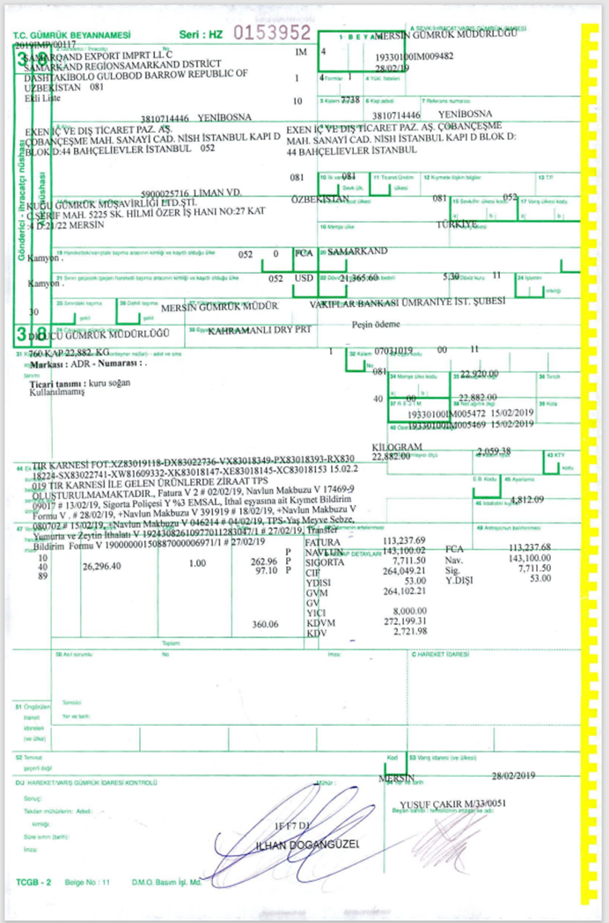

Slide 116
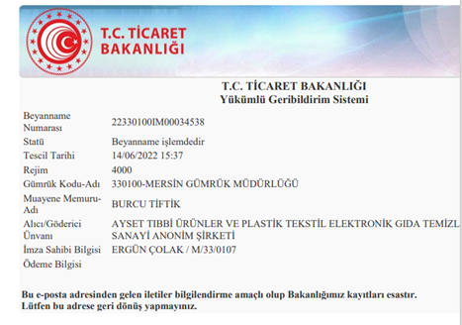
Statü:Beyanname işlemdedir (ikinci satırda yazar)

Slide 117
(onbirinci olarak hat şekli(kırmızı,sarı….)
11- Gümrük bilgisayar sisteminde kayıtlı program vasıtasıyla; beyanla ilgili yapılan risk analizi neticesinde beyannamenin hangi hatta işlem göreceği belirlenir.
Yeri gelmişken burada programın hangi risk kriterlerini ve beyannamenin işlem göreceği hatla ilgili kısa ve öz bir bilgi vermek yararlı olacaktır.

Slide 118
Ticaret Bakanlığı Ticaret Araştırmaları ve Risk Değerlendirme Genel Müdürlüğü’nce, çeşitli kaynaklardan yararlanılarak elde edilen risk unsurları programa veri girişi yapılmak suretiyle bir risk havuzu oluşturulmaktadır.
Bunlar;
Kaçakçılık Bilgi Bankasından alınan bilgiler,
denetim raporlarından edinilen bilgiler ve
ilgili ihracatçı veya ithalatçı firmalar ile gümrük müşavirlik şirketleri ve riskli ülkelerle ilgili toplanan bilgilerden
oluşan bir risk kriteri havuzudur.
Yani Genel Müdürlükçe;

Slide 119
✓ Riskli ürün gurupları
✓ Riskli dış ticaret şirketleri
✓ Riskli lojistik/nakliye şirketleri
✓ Riskli gümrük müşavirlik şirketleri ve
✓ Riskli ülkeler
belirlenerek toplanan bilgilerin bilgisayar programına vergi girişi yapılması suretiyle oluşturulur.
Buna göre değerlendirmenin yapıldığı bilgisayar programı tarafından gümrük işlemine konu eşyanın hangi hatta gideceği ve işlemin hangi muayene memuru tarafından yapılacağı otomatik olarak belirlenir. Mevzuatımızda yer alan muayene türleri şu hatlardan oluşmaktadır:

Slide 120
Kırmızı hat (Fiziki muayene)
Sarı hat (Belge kontrolü)
Mavi hat (Sonradan kontrol)
Yeşil hat (Muayene edilmeme)
Yeri gelmişken bu hatların kısaca ne anlama geldiklerini de belirtelim.

Slide 121
Kırmızı Hat: Eşyaya ait beyanname ve eklerinin doğruluğunun ve birbirleriyle uygunluğunun kontrolü ile birlikte fiziki olarak da kısmen veya tamamen kontrolünün yapılmasıdır.
Sarı Hat: Fiziki muayeneye gerek görülmeksizin eşyaya ait beyanname ve eki belgelerin doğruluğunun ve birbirleriyle uygunluğunun kontrol edilmesidir.
Mavi hat: Eşyaya ilişkin beyanname ve eki belgelerin kontrolünün daha sonra gerçekleştirilmek üzere gümrük işlemleri sırasında kontrolünün yapılmamasıdır.
Yeşil hat: Eşyanın belge kontrolüne veya fiziki muayeneye tabi tutulmaması, yani herhangi bir kontrolünün yapılmamasıdır.

Slide 122
Muayene bahsinde son olarak şunu da ifade edelim. Kamuoyunda sıklıkla yanlış olarak bilindiği gibi, gümrüğe gelen (yurda giren ve çıkan) eşya ve yolcuların tamamı hiçbir zaman fiziki kontrole tabi tutulmaz.
Bu oran, yani fiziki kontrol oranı; ticari eşya için :
AB’de ortalama % 5,
Türkiye’de % 15 - 30’dur.
Fiziki kontrolü yapılan eşyanın büyük bir bölümünü, daha önce ifade ettiğimiz gibi risk kriterleri çerçevesinde belirlenen riskli eşya oluşturmaktadır. Küçük bir bölümünü ise random tabir ettiğimiz rastgele seçilen kimi eşyalar oluşturmaktadır.

Slide 123
(onİkinci olarak beyan sahibine haber)
12- Muayenenin tamamlanması da yine Bakanlığın Yükümlü Geri Bildirim Sistemiyle beyan sahibi mükellefe ve/veya onun adına hareket eden Gümrük Müşavirliğinin e-mail hesabına mesaj olarak iletir.

Slide 124
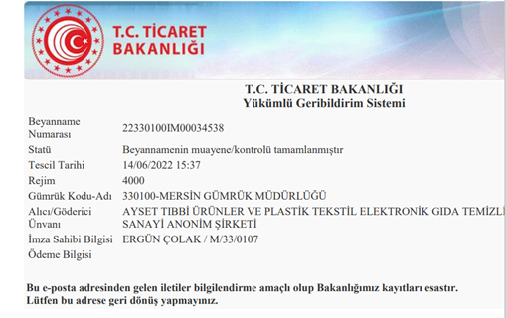
Statü:Beyannamenin muayene/ kontrolü tamamlanmıştır (2. satırda)

Slide 125
(onüçüncü olarak gv. Ödenmesi (şayet varsa))
13- Muayene işleminin tamamlanmasını müteakip varsa tahakkuk eden gümrük vergileri ödenerek gümrük işlemleri tamamlanır. Bu durum da aynı şekilde Bakanlığın Yükümlü Geri Bildirim Sistemiyle beyan sahibi mükellefe ve/veya onun adına hareket eden Gümrük Müşavirliğinin e-mail hesabına mesaj olarak iletilir.

Slide 126
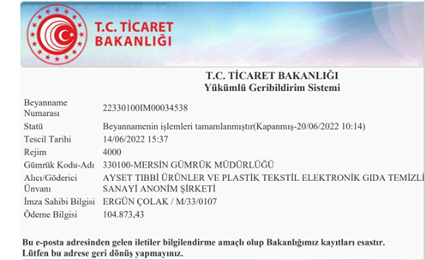
Statü: beyannamenin işlemleri tamamlanmıştır(kapanmış-20/06/2022 10:14)

Slide 127
(ondördüncü olarak antrepo,depo vb. den çıkış ve teslim)
14- Gümrük işlemi tamamlanan eşya, bulunduğu antrepo, geçici depolama veya gümrükçe konulmasına izin verilen yerden çıkış işlemi tamamlanarak, beyan sahibi mükellefe ve/veya onun adına hareket eden Gümrük Müşavirine teslim edilir.

Slide 128
Buraya kadar anlattıklarımızı bir şema üzerinde şu şekilde gösterebiliriz:

Slide 129
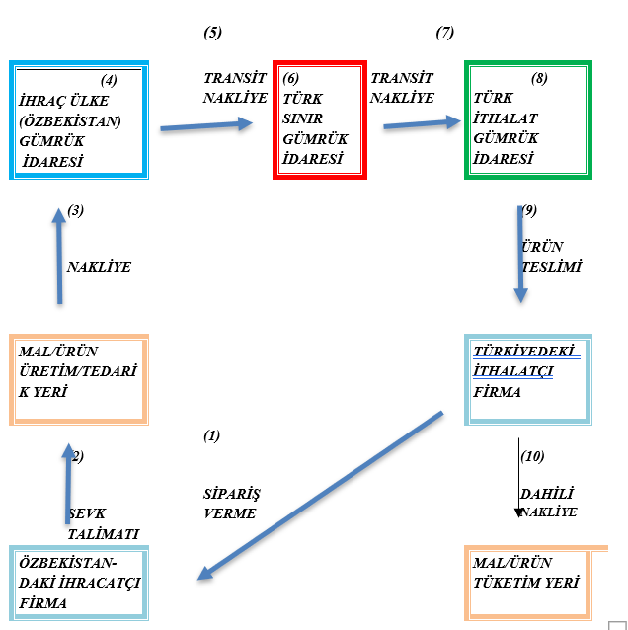

Slide 130
II- İhracat Yönlü İş Akışı
Şirketiniz Türkiye’den Kosova’ya Antep Fıstığı ihraç etmek istiyor.
Bu ihracatla ilgili iş akışını maddeler halinde şu şekilde sıralayabiliriz:

Slide 131
İlk iş: temas ve tedarik/sözleşme/proforma fat.
1- Yapılacak ilk iş Kosova’daki alıcı veya alıcılarla temas kurarak sipariş almak ve sipariş alınan ürünü tedarik etmek olacaktır.
Bunun için alıcı şirketle İngilizce ve/veya istenilirse Kosova’nın kendi dilinde hazırlanan bir sözleşmeyi hazırlamak veya hazırlanmış bir tip sözleşmeyi inceleyip onaylamak veya en azından bir proforma faturaya istinaden işlemin başlatılması yerinde olacaktır.

Slide 132
hangi belgelerin ve/veya izinlerin alınması
Esasen siparişten önce eşyanın tarifedeki yani T.G.T.C.’deki yerinin tespiti ve bilahare tarifedeki kod numarasını (GTİP) tespit ettiğiniz bu eşyanın ihracı için hangi belgelerin ve/veya izinlerin alınması gerektiğini tespit etmek uygun olacaktır.
Bunun için yine bir Gümrük Müşavirine danışmanız faydalı olacaktır. Gümrük Müşavirleri kullanıldıkları çeşitli programlar vesilesiyle bununla ilgili gerekli bilgileri size aktaracaktır.

Slide 133
İkinci olarak: ödeme v teslim şekli
2- Dış ticarette ödeme (peşin, akredifli vb.) ve teslim (CIF, FOB vb.) şekillerinden biriyle ödeme ve teslim işlemi üzerinde anlaşılır. Bu ödeme peşin ise, ödeme bankacılık kanalıyla gerçekleştirilir.

Slide 134
Üçüncü olarak: sevkiyat
3- Sıra bu ürünlerin üretim veya tedarik mahallinden alınıp, Kosova’ya sevkine gelmiştir.
İhracatta genellikle FOB teslim şekli kullanılır.
Bu nedenle alıcı şirketle yaptığınız anlaşmaya göre alıcı şirket veya şirketinizce belirlenen Lojistik/Nakliye Şirketi’ne ait araca (Örneğimizde TIR) ürün tedarik yerinden veya nerede teslimi öngörülüyorsa, o mahalde Nakliye aracına yüklenmesini sağlanır.

Slide 135
Dördüncü olarak: araca yükleme
4- Ürünün nakliye aracına yüklenmesinden sonra ihracata hazır hale getirilerek gerekli belgeler hazırlanır ve Gümrük Müşavirlik Şirketine teslim edilir.

Slide 136
Beşinci olarak:gümrük pc sistemine giriş
5- Gümrük Müşavirlik şirketi, daha önce gümrük idaresinden aldıkları kullanıcı kodu ve şifresi ile gümrük idaresinin bilgisayar sistemine erişim sağlayarak; eşyanın beyan edildiği gümrük rejimini düzenleyen hükümlerin uygulanması için gerekli bütün bilgiler-kitabımızın gümrük işlemlerinin yapı taşları bölümünde belirttiğimiz tarife, menşe ve kıymet başta olmak üzere diğer bilgileri- beyan sahibi adına Bilgisayar Veri İşleme Tekniği Yoluyla Beyan’da bulunarak işlemi başlatır.

Slide 137
Altıncı olarak: tescil v yükümlü geri bildirim sis.(YGS)
6- Beyanname gümrük idaresinin bilgi işlem sisteminde kayda alınarak tescil edilir.
Beyannamenin işlem safhası, Bakanlığın Yükümlü Geri Bildirim Sistemiyle beyan sahibi mükellefe ve/veya onun adına hareket eden Gümrük Müşavirliğinin e-mail hesabına mesaj olarak iletilir.

Slide 138
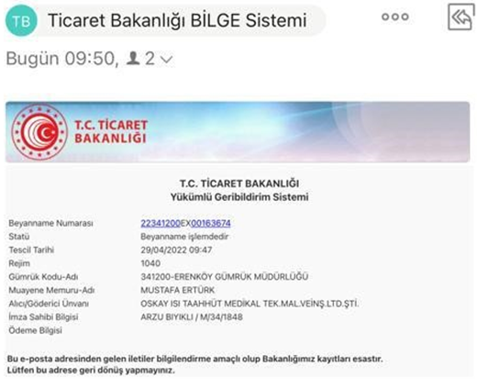
2. satır: beyanname işlemdedir

Slide 139
Yedinci olarak: risk analizi (k,s,m hat)
7- Gümrük Bilgisayar sisteminde kayıtlı program vasıtasıyla; beyanla ilgili yapılan risk analizi neticesinde beyannamenin hangi hatta işlem göreceği belirlenir.

Slide 140
Sekizinci olarak hangi hat
8- Bilgisayar programı tarafından gümrük işlemine konu eşyanın hangi hatta gideceği ve işlemin hangi muayene memuru tarafından yapılacağı otomatik olarak belirlenir. Örneğimizdeki eşya yeni kurulan bir şirketin ilk işlemi olduğu için kırmızı hatta yönlendirilmiştir.

Slide 141
Dokuzuncu olarak: beyan sahibine e-mail(YGS)
9- Muayenenin ve beyannameyle ilgili işlemlerin tamamlanması da yine Bakanlığın Yükümlü Geri Bildirim Sistemiyle, beyan sahibi mükellefe ve/veya onun adına hareket eden Gümrük Müşavirliğinin e-mail hesabına mesaj olarak iletilir.

Slide 142
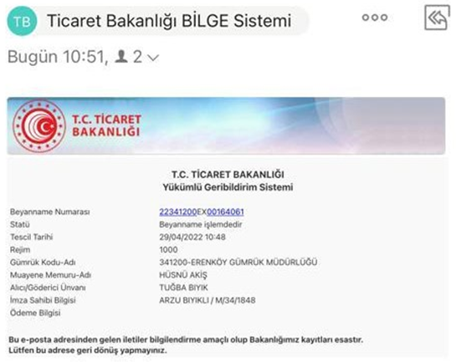
2. satır:beyanname işlemdedir

Slide 143
Onuncu olarak: beyanname kapatılır
10- Muayenesi tamamlanan eşyanın beyannamesi kapatılır.
Bu durumda, Bakanlığın Yükümlü Geri Bildirim Sistemiyle beyan sahibi mükellefe ve/veya onun adına hareket eden Gümrük Müşavirliğinin e-mail hesabına mesaj olarak iletilir.

Slide 144
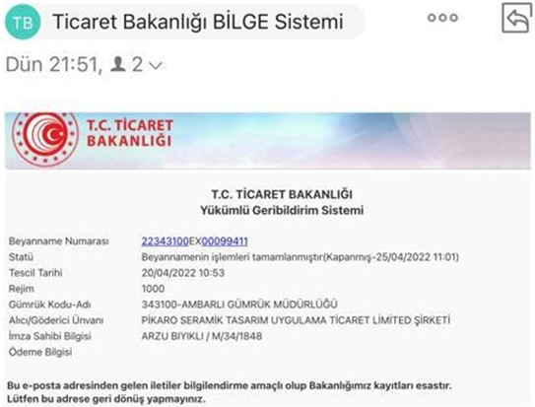
2. satır: beyannamenin işlemleri tamamlanmıştır (kapanmış-25/04/202211:01)

Slide 145
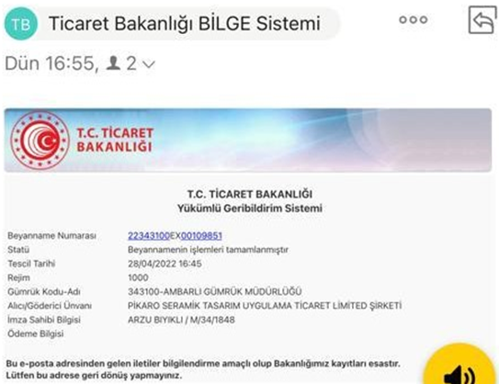

Slide 146
Onbirinci olarak: sınır kapısına gönderilir
11- Gümrük personelinin gözetimi altında taşıta yüklenerek çıkış işlemleri yapılan eşya ihracatın yapıldığı Kosova’ya gitmek üzere sınır gümrük idaresi olan örneğin Kapıkule Gümrük Müdürlüğü’ne gönderilir. Eşyanın taşıta yüklenmesinden itibaren yapılacak işlemler taşıyıcı tarafından yerine getirilir.

Slide 147
İhracat işlemlerinin gümrük idaresinde geçirdiği safhaları ile ilgili bölümünü şematik olarak şu şekilde gösterebiliriz:

Slide 148
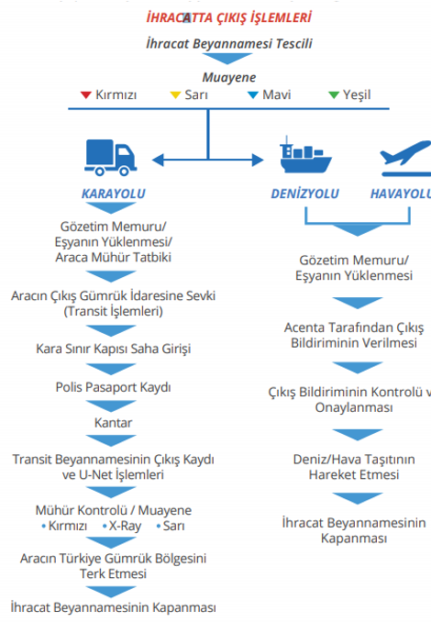

Slide 149
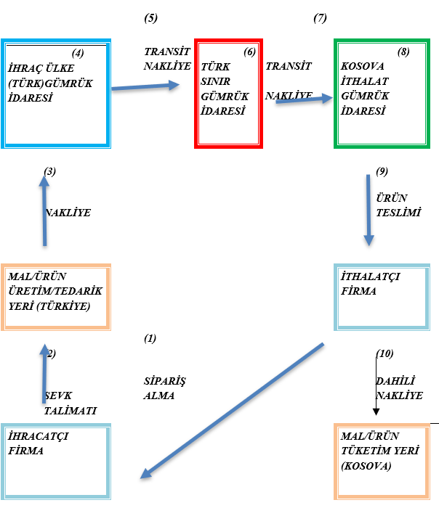

Slide 150
Transit /Transit Ticaret Yönlü İş Akışı
Transit işlemi; bu rejime tabi tutulan eşyanın Türkiye Gümrük Bölgesi içinde;
Yabancı bir ülkeden yabancı bir ülkeye,
Yabancı bir ülkeden Türkiye’ye,
Türkiye’den yabancı bir ülkeye,
Bir iç gümrük idaresinden diğer bir iç gümrük idaresine
taşınmasıdır.

Slide 151
Transit /Transit Ticaret Yönlü İş Akışı
Bu işlem ithalatta;
eşyanın bir sınır gümrük idaresinden ithalatının yapılacağı gümrük idaresine kadar,
ihracatta;
ihracatın tamamlanmasını müteakip sınır gümrük idaresine kadar,
ülkemizden transit geçecek eşya içinde ,
bir sınır gümrüğünden diğer sınır gümrüğüne taşınması
şeklinde yapılır.

Slide 152
Biz burada ticari anlamda bir işlem olan Transit Ticaret’e konu olan bir transit ticaretten bahsedeceğiz.
Şirketiniz Özbekistan’dan aldığı Kuru soğanı Türkiye’ye ithal etmeyip, Türkiye üzerinden Kosova’ya göndermek istiyor.
Bununla ilgili işlem akışı şu şekilde olacaktır.

Slide 153
İlk olarak:Özbekistan daki satıcı ile temas
1- Yapılacak ilk iş Özbekistan’daki satıcı veya satıcılarla temas kurarak gerekli ürünü tedarik etmek ve sipariş vermek olacaktır.
Bunun için ilgili şirketle İngilizce ve/veya Özbekistan’ın uluslararası ticarette kullandığı dil olan Rusça bir sözleşmeyi hazırlamak
veya
hazırlanmış bir tip sözleşmeyi inceleyip onaylamak uygun olacaktır.

Slide 154
hangi belgeler ve izinler alınacak
Esasen siparişten önce eşyanın tarifedeki yani T.G.T.C.’deki yerinin tespiti ve bilahare tarifedeki kod numarasını (GTİP) tespit ettiğiniz bu eşyayla ilgili transit ticaret için hangi belgelerin ve/veya izinlerin alınması gerektiğini tespit etmek yerinde olacaktır.
Bunun için bir Gümrük Müşavirine danışmanız faydalı olacaktır. Gümrük Müşavirleri kullanıldıkları çeşitli programlar vesilesiyle bununla ilgili gerekli bilgileri size aktaracaktır

Slide 155
İkinci :ödeme şekli v teslim şekli
2- Dış ticarette ödeme (peşin, akredifli vb.) ve teslim (CIF, FOB vb.) şekillerinden biriyle ödeme ve teslim işlemi üzerinde anlaşılır.
Bu ödeme peşin ise, ödeme bankacılık kanalıyla gerçekleştirilir.

Slide 156
Üçüncü olarak :satış yerinden alınıp ülkemize taşınması
3- Transit ticarete konu ürünlerin üretim veya satış mahallinden alınıp ülkemize taşınmasına için bir Lojistik/Nakliye Şirketi ile anlaşılır.

Slide 157
Dördüncü olarak: gümrük idaresine yani ihraç ülke gümrük idaresine beyanı için gerekli belgeler
4- Ürünün nakliye aracına (Örneğimizde TIR) yüklenmesinden sonra taşıma ve geldiği ülke gümrük idaresine yani ihraç ülke gümrük idaresine beyanı için gerekli belgeler hazırlanır.

Slide 158
Beşinci olarak: türk gümrük sınırına getirilir
5- Geldiği ülke gümrük idaresinden çıkışı yapılan ürünler ,
arada bulunan ülkelerden transit olarak geçtikten sonra
(aradaki ülkelerle ilgili ek not ekteki slaytta)
Türk Gümrük Sınırına getirilir.

Slide 159
Eğer Türkmenistan üzerinden gidilecekse
Türkmenistan: Kazakistan’dan sonra Türkmenistan’a geçilir. Türkmenistan’dan sonra İran’a devam edilir.
İran: Türkmenistan’dan sonra İran’a giriş yapılır ve batıya doğru seyahat edilir.
Türkiye: İran'dan Türkiye’ye giriş yapılabilecek sınır kapıları:
  Gürbulak Sınır Kapısı (Ağrı)
  Kapıköy Sınır Kapısı (Van)
  Esendere Sınır Kapısı (Hakkari)
Bu şekilde, Özbekistan'dan Türkiye'ye geçmek için iki ana rota vardır:
Azerbaycan ve Gürcistan üzerinden Türkiye.
Türkmenistan ve İran üzerinden Türkiye.

Slide 160
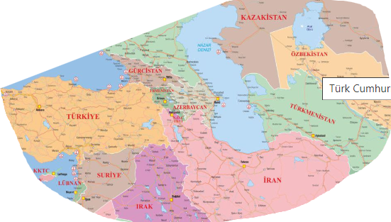

Slide 161
Altıncı olarak:Tarım İl Müdürlüğü görevlisi bir inspector tarafından muayene edilerek gerekli izin
6- Örneğimizde eşya tarımsal bir ürün olduğu için, sınır gümrük idaresinden iç gümrük idaresine gümrük idaresine kadar taşınmasında bir sakınca bulunmadığı yönünde Sınır Gümrük İdaresinin bulunduğu mahallin Tarım İl Müdürlüğü görevlisi bir inspector tarafından muayene edilerek gerekli izin verilir.

Slide 162
Yedinci olarak:TIR karnesi ve taşıma belgesi (CMR) ve diğer belgeleri bu işlemi yapacak Gümrük Müşavirine teslim edilir
7- Bu ürünü örneğin; İstanbul Muratbey Gümrük Müdürlüğü denetimindeki bir geçici depolama yerine veya geçici depolama hükmünde bir antrepoya alarak buradan Kosova’ya transit ticaret kapsamında göndermek istediğimizi düşünelim.
TIR Karnesi eşliğinde Muratbey Gümrük Müdürlüğü denetimindeki bu tür yere getirilen sözkonusu ürünün taşıma işlemlerinin sonlandırılması için TIR karnesi ve taşıma belgesi (CMR) ve diğer belgeleri bu işlemi yapacak Gümrük Müşavirine teslim edilir.
Eğer şirketiniz bünyesinde dış ticaret konusunda yetişmiş eleman istihdam ediyorsanız, bu işlemleri kendi personeliniz eliyle de yapabilirsiniz.

Slide 163
Sekizinci:Kosova’daki şirket adına normal ihracatta düzenlenen fatura gibi bir fatura tanzim
8- Şirket olarak, Kosova’daki şirket adına normal ihracatta düzenlenen fatura gibi bir fatura tanzim edilerek Gümrük Müşavirlik şirketine verilir.

Slide 164
Dokuzuncu olarak:kapıkule sınır kaıpsına
9- Gümrük Müşaviri tarafından,
TIR aracına yüklenmek üzere :
söz konusu ürünlerin geçici depolama yerinden çıkış işlemleri yapılır,
araç yüklenerek Nakliye Şirketinin anlaşmalı olduğu bir şirket eliyle transit işlemi başlatılarak ,
sınır gümrük idaresi olan Kapıkule Gümrük Müdürlüğü’ne sevkedilir.

Slide 165
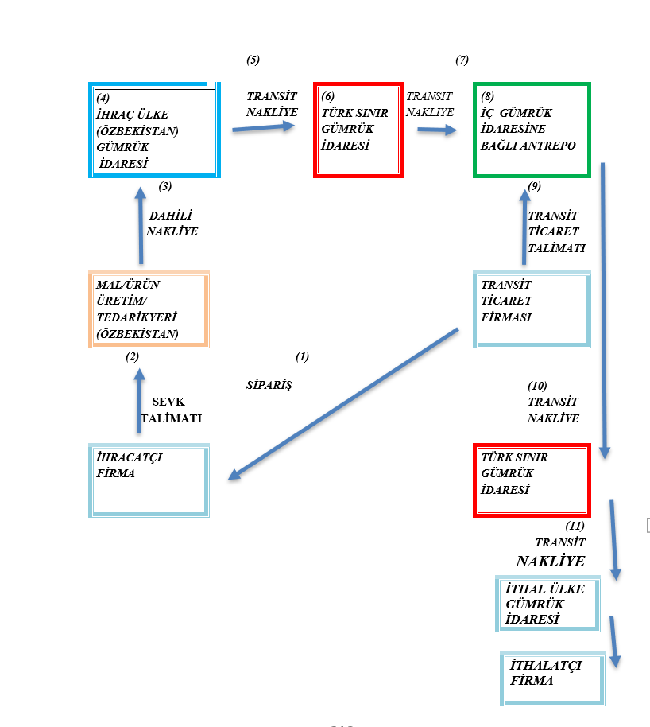

Slide 167
I- GİRİŞ
Dış ticaretin gelişmesi ve hacminin artması;
belirli bir büyüklüğe sahip ve sürekli ithalat ve ihracat işlemleriyle iştigal eden şirketlere:
bir kısım gümrük işlemlerinde kolaylık sağlayarak onların işlemlerinin hızlandırılması ve zaman kayıplarının önlenmesini zaruri hale getirmiştir.

Slide 168
Bu bölümde gümrük işlemlerinde sağlanan kolaylıklara çok kısa ve özet halinde yer vereceğiz.
Gümrük uygulamalarının basitleştirilmesi ve hızlandırılması, maliyetlerin azaltılması adına özellikle son 10 yılda gümrük idarelerinde bir kısım mevzuat düzenlemeleri ve otomasyon uygulamaları hayata geçirilmiştir.

Slide 169
Mevzuat düzenlemeleri kapsamında; dünyadaki Authorized Economic Operatör (AEO) uygulamalarına benzer biçimde “Yetkilendirilmiş Yükümlü Statüsü” uygulaması, 2013 yılında, Gümrük İşlemlerinin Kolaylaştırılması Yönetmeliği ile yürürlüğe konulmuştur.
Firma maliyetlerinin azaltılması açısından bu uygulama, dış ticaret erbabına büyük kolaylıklar sağlamaktadır.
İçerdiği yetkiler ve izinler, yetkilendirilmiş yükümlüye zaman ve maliyet açısından büyük kolaylıklar getirmekte ve rekabet kabiliyetini önemli ölçüde artırmaktadır.

Slide 170
Onaylanmış Kişi Satü Belgesi uygulaması da benzer nitelikte bir başka uygulamadır.
Gümrük işlemlerinin kolaylaştırılması uygulamalarının diğer bölümünü de otomasyon uygulamaları oluşturmaktadır. Gümrük işlemleri niteliği gereği onlarca belgeyi gerektirmektedir. Bu nedenle yıllarca işlemin türüne göre mükelleflerden çeşitli kurumların iznine tabi belgeleri getirmeleri istenilmiştir. Bir yandan kağıt ortamında bu kurumlara başvurulması ve günlerce sonuçlanmasının beklenmesi, akabinde bu belgelerin gümrük idarelerine ibraz edilmesi süreçleri işgücü ve uzun süren zaman kayıplarına neden olmaktaydı

Slide 171
Bu sorunun çözülmesi için kurumlardan veya mükelleflerden alınacak belgelerin gümrük idaresine dijital ortamda ulaştırması düşünüldü. Bu şekilde geliştirilen sisteme Tek Pencere Sistemi adı verildi.
Bugün itibarıyla bir çok kurumundan alınan belgeler bu sistem aracılığıyla gümrük idaresine intikal ettirilmekte, böylece gereksiz işgücü ve zaman kaybıyla kağıt israfına son verilmektedir.

Slide 172
Konteyner ve Liman Takip Sistemi ve Liman Tek Pencere Sistemi ile liman işlemlerinin daha sade, daha hızlı ve daha güvenli yapılması yönünde büyük yol kat edilmiş ve kağıtsız ortama taşınarak verilerin mükerrer girişine de engel olunması hedeflenmiştir.
Kağıtsız beyanname çalışmaları ile hâlihazırda ihracatçımızın zaman ve işlem maliyetlerini minimize etme yönünde ilerlemeler kaydedilmiş, ayrıca uygulamanın yaygınlaştırılmasına ilişkin çalışmalar da başlatılmıştır. Gümrük işlemlerinin her bir aşamasının izlenebilirliğini sağlamak üzere “Gümrük Eşya Takip ve Analitik Performans Projesiyle” (GET-APP) ihracat ve ithalat süreçlerinin, iş sahiplerince anlık takip edilmesi olanağı sunulmuştur.

Slide 173
Ticaretin kolaylaştırılmasına dönük diğer bazı proje ve uygulamaları da şöylece sıralamak mümkündür:
- Varış Öncesi Gümrükleme Projesi
- Tek Durak Projesi
- Menşe İspat ve Dolaşım Belgelerinin Elektronik Ortamda Düzenlenmesi
- Uzlaşma İşlemlerinin Elektronik Ortamda Takibi
- Referans Kıymet Veri Bankasındaki Ürün Yelpazesinin Genişletilmesi
- TIR Sistemine Kabul İşlemlerinin Otomasyonu
- Posta İşlemlerinde Gümrük Beyan Sisteminin Devreye Alınması

Slide 174
- Özel Fatura Gümrük İşlemlerinin Elektronikleştirilmesi
- Gümrüksüz Satış Mağazaları İşlemlerinin Elektronikleştirilmesi
- Trafik Şahadetnamesi Verilerinin Elektronik Ortama Aktarılması
- Teminat Mektuplarının Elektronik Teyidi ve Takibi
- Kamu Laboratuvarlarında Mükerrer Analizlerin Önlenmesi Projesi

Slide 175
Bütün bu çalışmaların sonucu, Dünya Bankasının yayımladığı Dünya Bankası İş Ortamı (Doing Business) Raporu ile kısmen de olsa alınmıştır. 31 Ekim 2018 tarihinde yayımlanan 2019 yılı İş Ortamı Raporu – İş Yapma Kolaylığı Endeksinde ülkemiz bir önceki yıla göre 17 basamak ilerleyerek 43. sırada yer almıştır. Yine de ülkemizin hedefleri göz önüne alındığında, sıralamada çok geride olunduğu ve alınması gereken daha çok mesafe bulunduğu görülmektedir.
Biz bu bölümde mevzuat itibarıyla sağlanan kolaylaştırma uygulamaların- dan bahsedeceğiz. Sonraki bölümde ise yukarıda bahsedilen gümrük işlemlerini kolaylaştıran otomasyon uygulamalarından söz edeceğiz.

Slide 176
II- Yetkilendirilmiş Yükümlü Statüsü (YYS) Uygulaması
Yetkilendirilmiş yükümlü statüsü:
gümrük yükümlülüklerini yerine getiren,
kayıt sistemi düzenli ve izlenebilir olan,
mali yeterliliği bulunan,
emniyet ve güvenlik standartlarına sahip olan,
kendi oto kontrolünü yapabilen
güvenilir firmalara,
adlarına düzenlenen Yetkilendirilmiş Yükümlü Sertifikası aracılığıyla, gümrük işlemleri ve lojistik süreçlerde birtakım kolaylık ve imtiyazlar tanıyan uluslararası bir statüdür. xxxxxxxxx

Slide 177
Ülkemizde, serbest bölgeler dahil, yerleşik olup en az üç yıldır fiilen faaliyette bulunan, yıllık olarak en az 100 beyanname kapsamında işlem yapan, ISO 9001 ve ISO 27001 standartlarına sahip olan, gümrük ve dış ticaret mevzuatını ciddi ölçülerde ihlal etmemiş olan, ciddi mali suçlara ve ülke güvenliğini tehdit eden suçlara karışmamış olan, kesinleşmiş vergi, sigorta prim ve gümrük cezası borcu bulunmayan, ticari kayıtlarını düzenli ve izlenebilir bir şekilde tutan, mali yeterliliği bulunan, ticari faaliyetleriyle ilgili olarak uygun emniyet ve güvenlik önlemleri uygulayan imalatçılar, ihracatçılar, ithalatçılar, lojistik faaliyetlerine ilişkin hizmet verenler başvurmaları ve aranan kriterleri sağlamaları halinde Yetkilendirilmiş Yükümlü olabilirler. Bu uygulamanın başlıca yararlarını şu şekilde sıralayabiliriz:

Slide 178
✓ Gümrük idaresinin iş yükünün hafifletilmesi, riskli sevkiyatlara daha çok odaklanabilmesi ve kaçakçılık faaliyetleriyle daha etkin mücadele edilebilmesi,
✓ Gümrüklerdeki eşya hareketlerinin ve araç sevkiyatlarının hızlandırılması,
✓ Yasal ticaretin kolaylaştırılması ve yasadışı ticaretle mücadelede etkinliğin arttırılması,
✓ Ülkenin uluslararası rekabet gücünün artması,
✓ Ülkenin yabancı yatırımlar için daha cazip hale gelmesi,
✓ Dış ticaretin hızlı ve kolay yapıldığı bir ülke olarak tanınma,
✓ Ulusal ve uluslararası piyasalarda ticaret ortağı olarak daha çok tercih edilme,
✓ Uluslararası ticaretteki emniyet ve güvenlik açıklarının azaltılması yoluyla güvenli ticaretin teşvik edilmesi,

Slide 179
✓ İşlemlerin daha az maliyetli ve daha hızlı gerçekleştirilmesi yoluyla ihracatın desteklenmesi,
✓ Uluslararası standartlarda daha etkin ve verimli çalışan, daha yüksek rekabet gücüne ve daha iyi iç kontrol süreçlerine sahip firma sayısında artış sağlanması,
✓ Tedarik masraflarının azalması ve tedarikçilerle işbirliğinin artması,
✓ Yurtdışı alıcılarına eşyayı zamanında teslim edebilme,
✓ Uluslararası pazarlarda tedarikçi olarak daha çok tercih edilme,
✓ Uluslararası piyasalarda güvenilir olarak tanınma,
✓ Karşılıklı tanıma anlaşması yapılan ülkelerde yetkilendirilmiş yükümlü olarak kabul edilme ve o ülkede yetkilendirilmiş yükümlüler için sağlanan ayrıcalıklardan mütekabiliyet esasına dayanılarak faydalanabilme,

Slide 180
III- Onaylanmış Kişi Statü Belgesi
Onaylanmış Kişi statüsü:
gümrük yükümlülüklerini yerine getiren,
ticari kayıtlarını genel kabul görmüş muhasebe ilkelerine uygun olarak tutan,
mali yeterliliği bulunan,
belli sayıda kişi istihdam eden
ve belli bir dış ticaret performansına sahip
firmalara,
gümrük işlemlerinde birtakım kolaylıklar tanıyan bir gümrük statüsüdür.

Slide 181
Ülkemizde, serbest bölgeler hariç, yerleşik olup en az iki yıldır fiilen faaliyette bulunan, gümrük ve dış ticaret mevzuatını ciddi ölçülerde ihlal etmemiş olan, ciddi mali suçlara ve ülke güvenliğini tehdit eden suçlara karışmamış olan, kesinleşmiş vergi borcu, sigorta prim borcu ve gümrük cezası borcu bulunmayan, yıllık olarak en az 1.000.000 FOB/ABD doları tutarında fiili ihracat veya toplam en az 6.000.000 ABD doları tutarında; kendisi, grup ihracatçısı, sektörel dış ticaret şirketi ve/veya dış ticaret sermaye şirketi aracılığıyla ihracat ve ithalat yapan, dış ticaret sermaye şirketleri, sektörel dış ticaret şirketleri, grup ihracatçıları ve grup ithalatçıları hariç en az 30 sigortalı çalışanı bulunan, imalatçılar, ihracatçılar ve ithalatçılar başvurmaları ve aranan kriterleri sağlamaları halinde Onaylanmış Kişi olabilirler.

Slide 182
Onaylanmış Kişi Statüsü Belgesi; belge sahiplerinin işlem maliyetlerinin azalışından ve süre kazanımından kaynaklı olarak şirketin rekabet gücünde artış, dış ticaret işlemlerine ilişkin belge sahiplerine daha fazla öngörülebilirlik sağlanması, gümrük idaresiyle olan ilişkilerinin daha üst düzeyde olması ve gümrük idaresi nezdinde daha güvenilir olarak tanınmasını sağlamaktadır.
Onaylanmış kişilere tanınan kolaylıklar şunlardır:
❖ Eksik belgeyle beyanda bulunabilme hakkı,
❖ 1000 rejim kodlu ihracat beyannamesi kapsamı eşya için mavi hattan (eşyanın kesin ihracından sonra beyanın kontrolü) yararlanma hakkı,
❖ Muayene hattı kriterlerine göre İhracat Beyannamesi ekinde kâğıt ortamında belge ibraz etmeden beyanda bulunabilme hakkı (mavi hatta kâğıtsız beyan),

Slide 183
❖ Basitleştirilmiş işlem kapsamında A.TR düzenleme ve vize etme hakkı,
❖ Taahhütname karşılığı konşimento ibrazından önce petrol ve türevleri cinsi eşyayı gümrük idaresinden teslim alabilme hakkı,
❖ Eşyanın özelliğine bakılmaksızın taşıt üstünde eşyanın gümrükleme işlemlerini tamamlayabilme hakkı,
❖ İndirimli teminattan faydalanma hakkı,
❖ Götürü teminattan faydalanma hakkı.

Slide 184
Ayrıca dış ticaret sermaye şirketleri, sektörel dış ticaret şirketleri, grup ihracatçıları, grup ithalatçıları, Ar-Ge merkezi belgesine sahip kişiler, bakım onarım faaliyeti yürüten ticari hava taşımacılığı şirketleri ile en az 100 kişi istihdam eden imalatçılar yıllık olarak en az 5.000.000 FOB/ABD doları tutarında fiili ihracat veya toplam en az 20.000.000 ABD doları tutarında ihracat ve ithalat yapmaları halinde, ihracatta rejim kodu sınırlaması olmadan mavi hattan faydalanabilirler ve ithalat ve ihracatta beyan ettikleri eşya diğer onaylanmış kişilerin eşyasına göre daha az oranda kırmızı hatta işlem görme olasılığına sahip olur.

Slide 185
Onaylanmış Kişi Statü Belgesi başvurusu için bir Yetkilendirilmiş Gümrük Müşaviri ile OK1 tespit türü için sözleşme yapılması ve gerekli belgelerin ibraz edilmesi gerekmektedir. Yetkilendirilmiş Gümrük Müşaviri kendisine ibraz edilen belgeleri inceleyerek herhangi bir eksikliğin veya onaylanmış kişi olabilmeye engel bir durumun tespit edilmemesi halinde, başvurucu adına olumlu tespit raporu düzenlenir. Onaylanmış Kişi Statü Belgesi Başvurusu gerekli belgelerle birlikte şirket merkezinin ticaret siciline kayıtlı olduğu yere bağlı olarak belirlenecek Gümrük ve Dış Ticaret Bölge Müdürlüğüne yapılabilmektedir.

Slide 186
OK1 tespit türü için sözleşme yapılan Yetkilendirilmiş Gümrük Müşavirinin yapmış olduğu inceleme neticesinde başvurucu adına olumlu tespit raporu düzenlenmiş olması koşuluyla, başvurunun yetkili Bölge Müdürlüğüne yapıldıktan sonra, yetkili Bölge Müdürlüğü başvurucu adına düzenlenmiş olan olumlu tespit raporu ve Bakanlık veri tabanındaki veriler üzerinden inceler ve Onaylanmış Kişi Statüsü için aranan koşulların taşındığının tespit edilmesi halinde başvurucu adına Onaylanmış Kişi Statü Belgesi düzenler, aksi takdirde başvurunun reddedildiği başvurucuya bildirilir.

Slide 187
Onaylanmış Kişi Statü Belgesi için aranan koşulların sağlanmaya devam edildiği sürece ve belgenin askıya alınması, geri alınması veya iptal edilmesine yol açabilecek herhangi bir mevzuat ihlalinde bulunulmadığı sürece Onaylanmış Kişi Statü Belgesi 2 yıl süreyle kullanılabilir. Belgenin süresinin sona ermesine 4 aydan daha kısa bir süre kalması durumunda belge yenileme başvurusunda bulunulabilir..

Slide 188
Onaylanmış Statü Belgesi (OKS)
ile
Yetkilendirilmiş Yükümlü Statüsü (YKS)
uygulaması birbirine benzemekle birlikte bazı temel farklılıklar vardır.
Bu farkları şu şekilde özetleyebiliriz:

Slide 189
1- Yetkilendirilmiş yükümlüler onaylanmış kişilerin faydalandığı tüm izin ve yetkilerden faydalanabilirler.
Yetkilendirilmiş yükümlülerin onaylanmış kişilerden farklı olarak ayrıca taşıt üstü mavi hat, ihracatta yerinde gümrükleme ve izinli gönderici yetkisinden faydalanmaları mümkündür.
2- YKS süresiz olarak düzenlenmekte olup koşulların karşılanmaya devam edip etmediği periyodik kontrollerle incelenirken,
OKS belgesinin geçerlilik süresi 2 yıldır ve süre sonunda güncellenmesi gerekir.

Slide 190
3- OKS sahip olabilmek için belirli performans (ithalat, ihracat hacmi) koşullarına bakılırken,
-YKS için sağlanması gereken herhangi bir performans koşulu bulunmamaktadır.
4- -OKS sahip olabilmek için gümrük kurallarına uyum ve mali yeterlilik şatı aranırken,
YKS olabilmek için ayrıca düzgün ve izlenebilir bir kayıt düzeni ile emniyet ve güvenlik standartlarına sahip olunması gerekir.
5- YKS U.A.bir uygulama olup bu statü için aranan koşullar global nitelikte iken,
OKS yerel bir uygulamadır.
✓

Slide 191
6- Onaylanmış kişiler sahip oldukları kolaylıkları,
yalnızca ülkemizde kullanabilmelerine karşılık ,
YKS yükümlüler sahip oldukları kolaylıkları imzalanacak karşılıklı tanıma anlaşmaları çerçevesinde ticaret yaptıkları ,
diğer ülkelerde de kullanabilirler.
7- YKS yükümlüler, güvenilirliği tasdik edilmiş firmalar olduklarını kullanabilecekleri özel bir logo ile ilan edebilirlerken,
OKS kişiler için böyle bir uygulama söz konusu değildir.

Slide 192
Genelleştirilmiş Tercihler Sistemi (GTS) (REX)
(REGISTERED EXPORTER)
Genelleştirilmiş Tercihler Sistemi (GTS) rejimi kapsamında elektronik veri işleme ve bilgi saklama sistemidir.
Sistemin temel amacı;
FORM A Menşe Belgesi, (form a ile menşe beyanı arsındaki farklar:slt.200 de)
EUR.1 Dolaşım Belgesi ve
fatura beyanı
yerine
Menşe Beyanı uygulamasına geçilmesidir.
Bu amaçla yetkili idarelerce (gümrük ve dış ticaret müdürlükleri) ihracatçılar sisteme kaydolacaktır.
https://koto.org.tr/ihracatci-uyelerimizin-dikkatine---kayitli-ihracatcilar-sistemi-rex-hk-ad-5ce7ccb695bab#:~:text=%C3%9Cyelerimizin%20Dikkatine!!-,Kay%C4%B1tl%C4%B1%20%C4%B0hracat%C3%A7%C4%B1lar%20Sistemi%20(REX)%20Hk.,yerine%20Men%C5%9Fe%20Beyan%C4%B1%20uygulamas%C4%B1na%20ge%C3%A7ilmesidir.

Slide 193
REX Sistemi 1 Ocak 2017’de AB’de uygulamaya başlanmıştır. Ülkemizde ise 15 Haziran 2019 tarihinden itibaren kademeli olarak uygulanmaya geçilecektir.
Taraflar; AB ülkeleri, Türkiye, İsviçre, Norveç ve Faydalanan Ülkeler ( GTS rejimi kapsamındaki ülkeler)

Slide 194
REX Sistemi kapsamında kayıtlı ihracatçı olabilme şartları;
- Türkiye’ye ya da bölgesel kümülasyon kapsamında diğer bir Faydalanan ülkeye ürün ihraç etmek maksadıyla Faydalanan Ülke yetkili makamlarına kaydolan ve o ülkede yerleşik ihracatçılar,
- İkili kümülasyon amacıyla bir Faydalanan Ülkeye Türk menşeli ürün ihraç eden ve Türkiye’de yerleşik ihracatçılar,
- Menşeli ürünleri Avrupa Birliği, İsviçre veya Norveç’e yeniden sevk etmek üzere müfrez menşe beyanında bulunan Türkiye’de yerleşik ihracatçılar.

Slide 195
REX Sisteminin Temel Hedefleri:
- GTS rejimi kapsamında belge düzenleme formalitelerinin azaltılması,
- Faydalanan Ülke ihracatçıları açısından işlemlerin kolaylaştırılması,
- İhracatçı gümrük idareleri açısından belge düzenleme ve onay süreçlerinin devreden kaldırılmasıyla birlikte sadece karşılıklı idari işbirliğine yönelik sağlanması,
- AB’nin yeni STA’larında söz konusu sistemin kullanılması öngörüldüğünden, ülkemizce yeni sisteme entegrasyonun hızlı bir şekilde sağlanması.

Slide 196
https://koto.org.tr/ihracatci-uyelerimizin-dikkatine---kayitli-ihracatcilar-sistemi-rex-hk-ad-5ce7ccb695bab#:~:text=%C3%9Cyelerimizin%20Dikkatine!!-,Kay%C4%B1tl%C4%B1%20%C4%B0hracat%C3%A7%C4%B1lar%20Sistemi%20(REX)%20Hk.,yerine%20Men%C5%9Fe%20Beyan%C4%B1%20uygulamas%C4%B1na%20ge%C3%A7ilmesidir.

Slide 197
IV- Kayıtlı İhracatçı Sistemi (REX):
Genelleştirilmiş Tercihler Sistemi (GTS) kapsamında AB müktesebatına uyum amacıyla Kayıtlı İhracatçı (Registered Exporter-REX) Sisteminin ülkemizde de kullanılmasına ilişkin çalışmalar tamamlanmıştır.
Bu kapsamda, "Genelleştirilmiş Tercihler Sistemi Kapsamında Tercihli Rejimden Yararlanacak Eşya İçin Menşe Beyanı Uygulamasına İlişkin Karar" ile Kayıtlı İhracatçı (REX) Sistemi ile entegrasyona yönelik olarak gerekli mevzuat altyapısı oluşturulmuştur.
Kayıtlı İhracatçı (REX) Sisteminin ülkemizde uygulanma esaslarının ve uygulama tarihinin duyurulması amacıyla hazırlanan Tebliğ 2019 yılında yayımlanarak yürürlüğe girmiştir.

Slide 198
Avrupa Komisyonu tarafından oluşturulan REX veri tabanına ülkemizin erişiminin sağlanmasındaki
temel amaç,
belge düzenleme formalitelerinin azaltılarak,
faydalanan ülke ihracatçıları açısından işlemlerin kolaylaştırılması,
ihracatçı ülke gümrük idareleri açısından ise
belge düzenleme ve onay süreçlerinin devreden kaldırılmasıyla birlikte sadece karşılıklı idari işbirliğine yönelim sağlanmasıdır.

Slide 199
Uygulama kapsamında Avrupa Komisyonu tarafından oluşturulan veri tabanına ülkemizin erişimi mümkün hale gelmekte, kayıtlı ihracatçılara ilişkin veriler karşılıklı paylaşılabilmektedir.
GTS rejimi kapsamında faydalanan ülkelerdeki kayıtlı ihracatçılar, Form A Menşe Belgesi yerine ülkemize menşe beyanı ibraz edebilecektir.
Belgelendirmeye ilişkin yaşanabilecek olası karışıklıkların önlenmesi ve faydalanan ülkelerin sisteme tam entegrasyonunun sağlanması amacıyla bu Tebliğin yürürlüğe girmesinin ardından 3 aylık bir geçiş dönemi öngörülmüştür.
Türkiye Gümrük Bölgesinde yerleşik olan ve kayıtlı ihracatçı olmak isteyen ihracatçılar veya eşyayı yeniden sevk edecek mükellefler için, Kayıtlı İhracatçı Sistemi için oluşturulan internet adresi üzerinden sisteme giriş mümkün hale gelmiş bulunmaktadır.

Slide 200
"Form A Menşe Belgesi" ile "Menşe Beyanı" arasında temel farklar şunlardır:
Form A Menşe Belgesi:
  Resmi bir belge olup, yetkili makamlar (örneğin ticaret odaları) tarafından düzenlenir.
  Belirli ülkeler arasında tercihli ticaret anlaşmaları kapsamında kullanılır ve ithal edilen ürünlere gümrük indirimleri sağlar.
  Gümrük işlemleri sırasında ibraz edilir ve ürünün menşeini kanıtlar.
Menşe Beyanı:
  İhracatçı tarafından düzenlenen ve imzalanan bir beyan olup, genellikle değeri düşük olan gönderiler için kullanılır.
  Belge düzenleme sürecine gerek kalmadan, ihracatçının ürünlerin menşeini beyan etmesine olanak tanır.
  Resmi makamların onayına gerek duymaz, ancak yanlış beyanın hukuki yaptırımları olabilir.
Özetle, Form A daha resmi ve yetkili makamlar tarafından düzenlenen bir belge iken, Menşe Beyanı, ihracatçının kendi inisiyatifiyle düzenlediği bir beyan niteliğindedir.
https://chatgpt.com/c/66ebf48d-64dc-8000-a2a3-396747c2e292

Slide 201
V- Karşı Ülke Ortak Gümrük Kapısı Çalışmaları:
Türkiye’nin komşusu bulunan ülkelerle gümrük işlemlerinde mükerrerliğin önüne geçilmesi
ve
gümrük kapılarında işlemlerin hızlandırılmasını
teminen bu yönde Gürcistan ve Suriye ile başlatılan çalışmaların bilahare İran’la devam ettirilmesi planlanmışsa da;
bu yıllarda yaşanan bir yandan, İran’a ambargo kararının getirdiği, diğer taraftan Gürcistan’da Güney Osetya’nın Rusya tarafından ilhakıyla sonuçlanan siyasi gerginlikler ve Suriye’de 2011 yılında başlayan iç savaş nedeniyle bu çalışmalar sonuçlandırılamamıştır.

Slide 202
Bu çalışmalarla;
Türk Sınır Gümrük İdaresinden çıkışta
-ihracatta-verilen beyanın karşı ülkede,
aynı şekilde
karşı ülkede verilen beyanın da Türk Sınır Gümrük İdaresinde
kabul edilmesi,
böylece aynı eşya üzerinde iki kez kontrol yerine, bir yerde kontrol edilmesiyle, gümrük kapılarında gereksiz yığılmaların önlenmesi, işlemlerin hızlandırılması ve
ithalat ve ihracat beyanlarındaki usulsüzlüklerin ortadan kaldırılarak, karşılıklı ithalat ve ihracat beyanlarının doğru bir biçimde yapılmasının sağlanması
amaçlanmıştı.

